Slide 1


ບົດລາຍງານຜົນໄດ້ຮັບ
ຕໍ່ກັບຍຸດທະສາດ 7 ປີ ສສສຄ
2016-2022

Slide 2
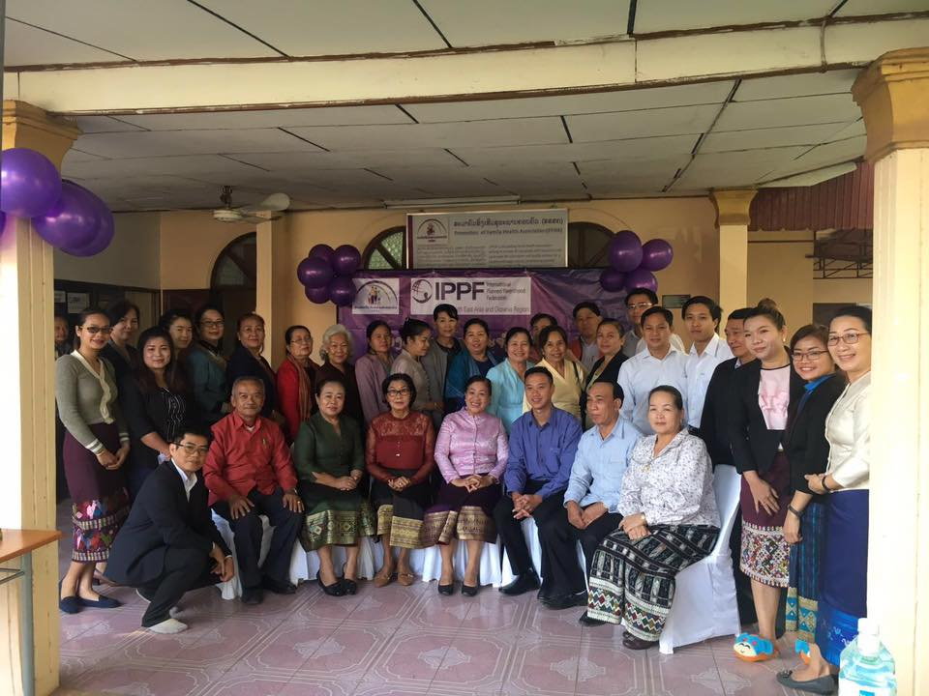
“ກຸງໂຣມບໍ່ໄດ້ສ້າງຂຶ້ນໃນມື້ດຽວ” ພາສິດອັງກິດ
“ເກົ້າອົດເກົ້າເຍື້ອນຫາກຈະໄດ້ທ່ອນຄໍາ”
ພາສິດບູຮານລາວ
“ຮົ້ວຫຼາຍຫຼັກຈຶ່ງໝັ້ນ ພີ່ນ້ອງຫຼາຍຊັ້ນຈຶ່ງດີ” ພາສິດບູຮານລາວ

Slide 3
ສາລະບານ
4
10
28
ຄໍາເຫັນປະທານ
ພາບລວມຍຸດທະສາດ 7 ປີ
ການຮັບ/ການບໍລິຈາກ
5
ໂຄງການ ແລະພື້ນທີ່ຈັດຕັ້ງປະຕິບັດ
11
ໃບຍ້ອງຍໍທີ່ໄດ້ຮັບ
24
ຄໍາເຫັນຜູ້ອໍານວຍການ
6
4
25
ພາບລວມ ສສສຄ
ຜົນໄດ້ຮັບຕໍ່ຄາດໝາຍຍຸດທະສາດ
ຄວາມຍືນຍົງ
7
18
31
ການປົກຄອງພາຍໃນ
ການເງິນ ແລະ ຊັບສິນ
ສະຫຼຸບ ແລະຕີລາຄາ
8
21
39
ຄະນະບໍລິຫານສູງສຸດ
ການກວດສອບບັນຊີ
ທິດທາງຕໍ່ໜ້າ
9
22
ເອກະສານຊ້ອນທ້າຍ
40
ທີມບໍລິຫານ
ຄູ່ຮ່ວມງານ ແລະ ຜູ້ໃຫ້ທຶນ

Slide 4
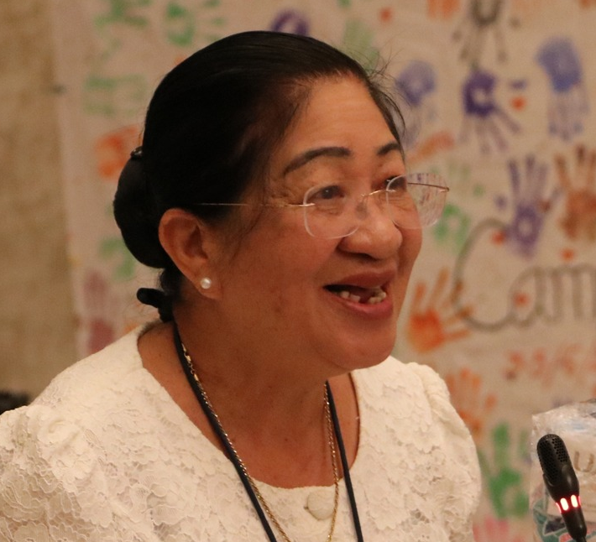

ຄໍາເຫັນປະທານ (President’s talk)
ສສສຄ ໄດ້ ສ້າງຍຸດທະສາດ 7 ປີ (2016-2022). ຍຸດທະສາດນີ້ ຖືໄດ້ວ່າເປັນບາດກ້າວທີ່ສໍາຄັນ ອີກບາດກ້າວໜຶ່ງ ເພາະມັນເປັນທິດທາງ ໃຫ້ອົງກອນເດີນໄປ ແບບມີຈຸດໝາຍປາຍທາງ.
ແລະ 7 ປີແຫ່ງການ ປະຕິບັດຍຸດທະສາດດັ່ງກ່າວ ເຫັນໄດ້ວ່າ ມີການປ່ຽນແປງຫຼາຍຢ່າງ ທີ່ເຫັນໄດ້ຊັດເຈນກໍ່ຄື ອົງກອນມີຄວາມເຕີບໂຕ ແລະ ໃຫຍ່ຂຶ້ນ ເຊັ່ນ: ມີງົບປະມານຫຼາຍຂຶ້ນ, ມີຊັບສິນຫຼາຍຂຶ້ນ, ມີໂຄງການຫຼາຍຂຶ້ນ ແລະ ມີພະນັກງານຫຼາຍຂຶ້ນ ເປັນຕົ້ນ ລວມທັງ ລະບົບການຄຸ້ມຄອງ ແລະ ຈັດການບໍລິຫານພາຍໃນກໍ່ມີຄວາມກ້າວໜ້າ ແລະ ໄດ້ມາດຕະຖານຫຼາຍຂຶ້ນ.
ນອກຈາກນັ້ນ, ຈາກການຈັດຕັ້ງ ປະຕິບັດ ແຜນຍຸດທະສາດ 7 ປີດັ່ງກ່າວ ຍັງເຫັນໄດ້ວ່າ ສສສຄ ໄດ້ສ້າງຜົນສໍາເລັດຫຼາຍຢ່າງ ທຽບກັບຕົວຊີ້ວັດ ທີ່ຕັ້ງໄວ້ ແລະ ໄດ້ປະກອບສ່ວນ ຕໍ່ກັບເປົ້າໝາຍ ການພັດທະນາປະເທດຊາດ ລວມທັງເປົ້າໝາຍ ພັດທະນາຍືນຍົງ. ທີ່ສໍາຄັນຄື ໄດ້ເຮັດໃຫ້ຊີວິດຂອງປະຊາຊົນກຸ່ມເປົ້າໝາຍດີຂຶ້ນກວ່າແຕ່ກ່ອນ.
ຜົນສໍາເລັດດັ່ງກ່າວຈະເກີດຂຶ້ນບໍ່ໄດ້ ຖ້າຂາດ ຜູ້ອໍານວຍການທີ່ມີຄວາມອາດສາມາດ, ຂາດພະນັກງານທີ່ທຸ້ມເທເອົາໃຈໃສ່, ຂາດຄູ່ຮ່ວມງານ ທັງພາກລັດ, ແລະ ສາກົນ ແລະ ຂາດການສະໜັບສະໜູນທຶນຈາກຜູ້ໃຫ້ທຶນ. ສະນັ້ນ, ໃນນາມ ປະທານຈຶ່ງຂໍສະແດງຄວາມຂອບໃຈ ທຸກທ່ານ, ຂອບໃຈ ແລະ ຮູ້ບູນຄຸນ ທຸກພາກສ່ວນທີ່ໃຫ້ການຊ່ວຍເຫຼືອ ສສສຄ ມານະທີ່ນີ້ດ້ວຍ.
ທ່ານ ນາງ ດຣ ຈັນສີ ພີມພະຈັນ
ປະທານ ສະມາຄົມ

Slide 5
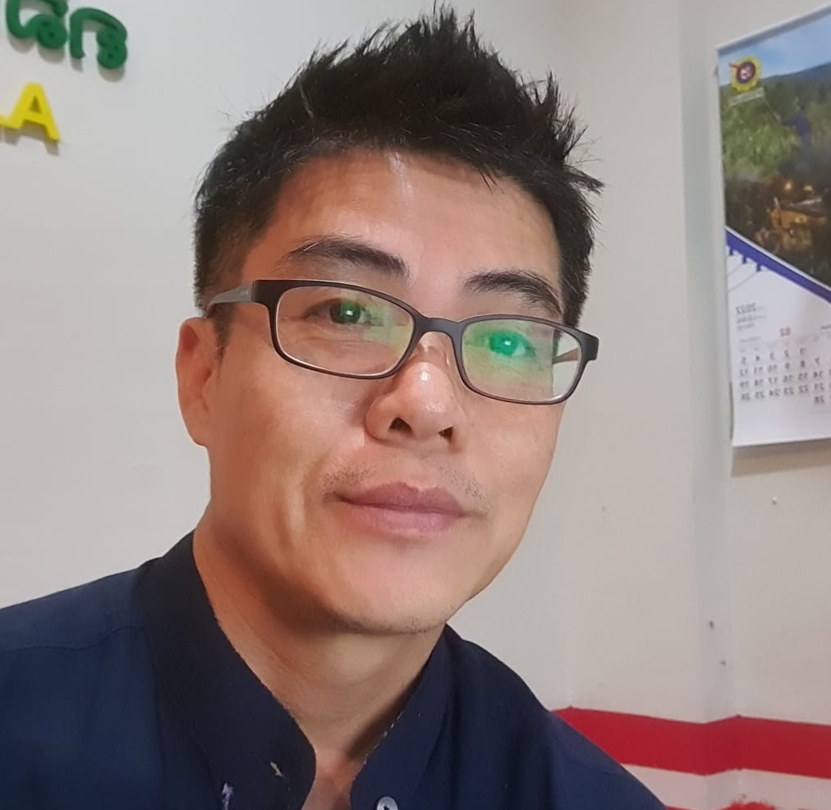

ຄໍາເຫັນຜູ້ອໍານວຍການ(Executive director’s talk)
ການຈັດຕັ້ງປະຕິບັດຍຸດທະສາດ 7 ປີ(2016-2022) ຂອງ ສສສຄ ດັ່ງກ່າວ ໃຫ້ບັນລຸຕາມຕົວຊີ້ວັດ ຖືໄດ້ວ່າ ເປັນສິ່ງທ້າທາຍຫຼາຍສໍາລັບ ຜູ້ອໍານວຍການ ຍ້ອນວ່າ ສສສຄ ບໍ່ໄດ້ມີຊັບພະຍາກອນ ພຽງພໍ ຫຼື ທຶນຮອນພຽງພໍຢູ່ໃນກໍາມື.
ຢ່າງໃດກໍ່ຕາມ, ຂ້າພະເຈົ້າ ກໍ່ໄດ້ ຂັບເຄື່ອນອົງກອນ ຕາມຍຸດທະສາດດັ່ງກ່າວ ພາຍໃຕ້ການຊີ້ນໍາ ນໍາພາຂອງຄະນະບໍລິຫານໂດຍການລະດົມທຶນຈາກແຫຼ່ງທຶນຕ່າງໆ ທັງພາຍໃນ ແລະ ສາກົນ, ໄດ້ສ້າງໂຄງການ ຫຼາຍໆໂຄງການຂຶ້ນ ທີ່ເປັນທັງໂຄງການສະເພາະຂອງສະມາຄົມ ທີ່ຈັດຕັ້ງໂດຍສະມາຄົມເອງ ແລະ ໂຄງການຮ່ວມມື ກັບ ອົງການຈັດຕັ້ງສາກົນ ແລະ ອົງການຈັດຕັ້ງສັງຄົມ ອື່ນໆທີ່ຈັດຕັ້ງປະຕິບັດຮ່ວມກັນ.
ຈາກການຈັດຕັ້ງ ປະຕິບັດ ແຜນຍຸດທະສາດ 7 ປີດັ່ງກ່າວ ເຫັນໄດ້ວ່າ ສສສຄ ໄດ້ສ້າງຜົນສໍາເລັດຫຼາຍຢ່າງ ທຽບກັບຕົວຊີ້ວັດ ທີ່ຕັ້ງໄວ້ ແລະ ໄດ້ປະກອບສ່ວນ ຕໍ່ກັບເປົ້າໝາຍ ການພັດທະນາປະເທດຊາດ ລວມທັງເປົ້າໝາຍ ພັດທະນາຍືນຍົງ. ທີ່ສໍາຄັນຄື ໄດ້ເຮັດໃຫ້ຊີວິດຂອງປະຊາຊົນກຸ່ມເປົ້າໝາຍດີຂຶ້ນກວ່າແຕ່ກ່ອນ.
ຜົນສໍາເລັດດັ່ງກ່າວເກີດຂຶ້ນໄດ້ ກໍ່ຍ້ອນ ສສສຄ ມີ ຄະນະບໍລິຫານງານທີ່ເຂັ້ມແຂງ, ມີພະນັກງານທີ່ມີຄວາມຮູ້ ຄວາມສາມາດ, ມີຄູ່ຮ່ວມງານທີ່ດີ ທີ່ເປັນພາກລັດ, ອົງການຈັດຕັ້ງສັງຄົມ ແລະ ອົງການຈັດຕັ້ງສາກົນ ລວມ ທັງ ມີຜູ້ສະໜັບສະໜູນທຶນຮອນ. ສະນັ້ນ, ໃນນາມ ຜູ້ອໍານວຍການ ສສສຄ ຈຶ່ງຂໍສະແດງຄວາມຂອບໃຈ ແລະ ຮູ້ບູນຄຸນ ມາຍັງທຸກພາກສ່ວນ ນະໂອກາດນີ້ດ້ວຍ.
ທ່ານ ດຣ ສຸພົນ ໄຊຍະວົງ
ຜູ້ອໍານວຍການ ສະມາຄົມ

Slide 6
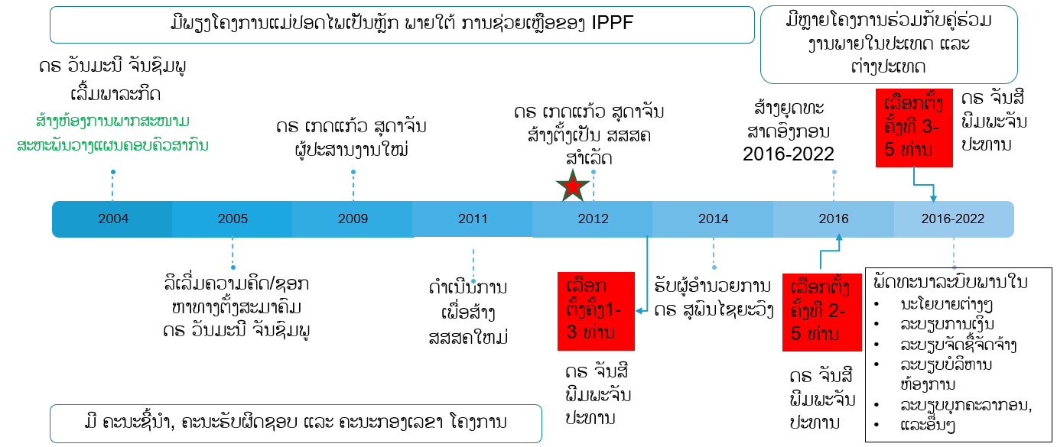
ພາບລວມ ສສສຄ (PFHA timeline)

Slide 7
ໂຄງຮ່າງການຈັດຕັ້ງ ແລະບຸກຄະລາກອນ (structure)
ກອງປະຊຸມໃຫຍ່ ສສສຄ
(ສະມາຊິກ)
ສສສຄ ປົກຄອງດ້ວຍ ກົດລະບຽບສະມາຄົມ (Constitution) ທີ່ເປັນກົດລະບຽບພາຍໃນສູງສຸດ ເຊິ່ງຮ່າງຂຶ້ນ ໂດຍ ອີງໃສ່ ດໍາລັດ ວ່າດ້ວຍການສ້າງຕັ້ງ ສະມາຄົມ ຂອງກະຊວງພາຍໃນ ແລະ ນອກນັ້ນຍັງຜ່ານການກວດສອບກັບມາດຕະຖານສາກົນ ຈາກສະຫະພັນວາງແຜນຄອບຄົວສາກົນ (IPPF).
ສສສຄ ມີໂຄງຮ່າງການ ຈັດຕັ້ງ ພາຍໃນ. ຂັ້ນສູງສຸດ ຄື ກອງປະຊຸມໃຫຍ່ ທີ່ມີສະມາຊິກສະມາຄົມ ເປັນຜູ້ ອອກສຽງ ແລະ ຕັດສິນ. ຂັ້ນຮອງລົງມາຈະມີຄະນະບໍລິຫານງານ (Board of Director) ທີ່ ໄດ້ຮັບການຄັດເລືອກໂດຍ ການສະມັກ ແລະ ລົງຄະແນນໂຫວດ ຈາກສະມາຊິກ ເຊິ່ງຈະທໍາໜ້າທີ່ ເປັນຜູ້ຊີ້ນໍາ ແລະ ນໍາພາ ສະມາຄົມ ເປັນໄລຍະ 3 ປີ. ຄຽງຄູ່ກັນນັ້ນ ຍັງມີ ຄະນະທີ່ປຶກສາກິດຕິມະສັກ ໃຫ້ກັບຄະນະບໍລິຫານ. ຂັ້ນສຸດທ້າຍ ມີຜູ້ອໍານວຍການທີ່ຄຸ້ມຄອງບໍລິຫານ ອົງກອນ ແລະ ຂັບເຄື່ອນອົງກອນ ແລະ ມີພະນັກງານເປັນຜູ້ ປະຕິບັດວຽກ ຕາມຍຸດທະສາດ ຂອງອົງກອນໃນວຽກຕ່າງໆ.
ປະທານສະມາຄົມ
ຮອງປະທານສະມາຄົມ
ຄະນະຄຸ້ມຄອງການເງິນ/ຊັບສິນ
ຄະນະຕົວແທນໄວໜຸ່ມ
ຄະນະກອງເລຂາ
ຄະນະທີ່ປຶກສາ
ຜູ້ອໍານວຍການ
(ພະນັກງານ)

Slide 8
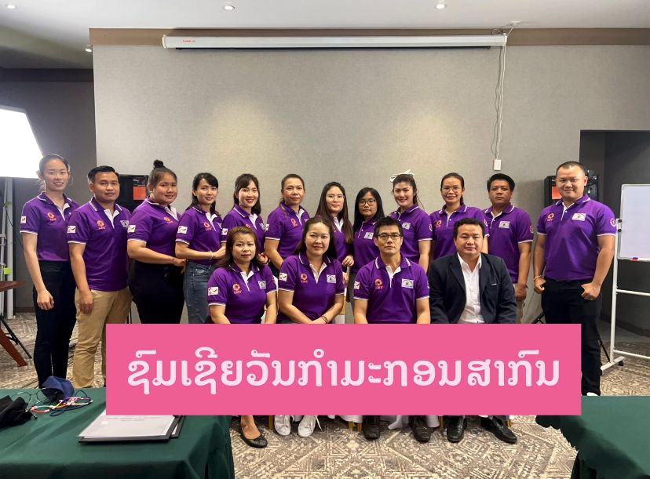
ໂຄງຮ່າງການຈັດຕັ້ງ ແລະບຸກຄະລາກອນ (structure)
ບຸກຄະລາກອນ ຂອງ ສສສຄ ລວມມີ:
ສະມາຊິກທັງໝົດ 58 ທ່ານ, ຍິງ 39ທ່ານ
ຄະນະບໍລິຫານສູງສຸດ 5 ທ່ານ, ຍິງ 3 ທ່ານ. ນອກຈາກນັ້ນ ມີກອງເລຂາ 2 ທ່ານ ເປັນຍິງໝົດ.
ມີຄະນະກວດກາ 2 ທ່ານ ຍິງ 1 ທ່ານ.
ມີຄະນະທີ່ປຶກສາ 3 ທ່ານ ເປັນຍິງໝົດ.
ມີພະນັກງານປະຈໍາ ທັງໝົດ 30 ທ່ານ, ຍິງ 21 ທ່ານ
ພວກເຮົາຄື ສສສຄ !

Slide 9





ຄະນະບໍລິຫານງານສູງສຸດ ສສສຄ(Board of director)
ທ່ານ ນາງ
ດຣ ຈັນສີ ພີມພະຈັນ,
ປະທານ ສະມາຄົມ
ທ່ານ ນາງ
ຈັນສະໝອນ ລອງສີສຸລິດ,
ຮອງຜູ້ທີ 1
ທ່ານ ນາງ
ສີອໍາພອນ ສີລັດຕະກຸນ,
ຮອງຜູ້ທີ 2
ທ່ານ
ດຣ ກອນສະໜຸກ ,
ຮອງຜູ້ທີ 3
ທ່ານ
ວັນລະກອນ ດວງດາລາ,
ຮອງຜູ້ທີ່ 4
ຕົວແທນໄວໜຸ່ມ

Slide 10
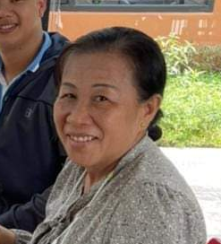
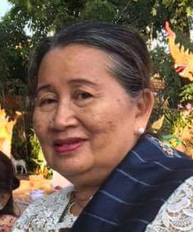
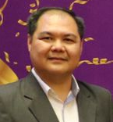
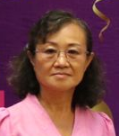
ຄະນະກວດກາ ແລະ ທີ່ປຶກສາ ສສສຄ(secretaries and controlling committee)
ຄະນະກອງເລຂາ
ຄະນະກວດກາ
ທ່ານ ນາງ ດຣ ລັດທິພອນ ອູລາ
ທ່ານ ນາງ ດວງຈັນ ສິຫາລາດຊະວົງ
ດຣ ສິຣິສຸກ ສຸກສະຫວັດ
ທ່ານ ນາງ ດຣ ຄໍາຜີວ ສີມາໂນວົງ

Slide 11
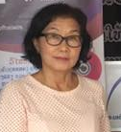
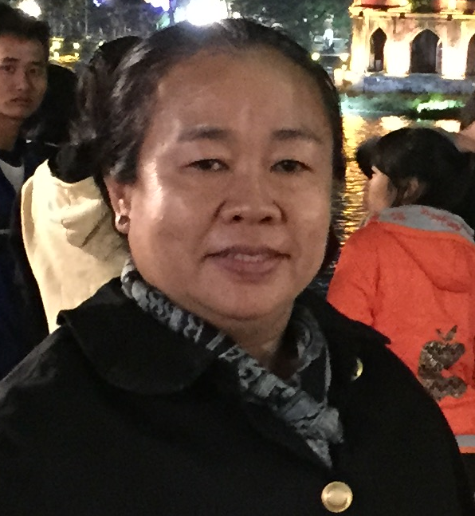
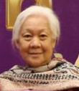
ທີ່ປຶກສາ ສສສຄ(advisory group)
ທ່ານ ນາງ ສິຣິວັນ ຄົນທະປານ
ທ່ານ ນາງລາວັນ ສຸດທິສານ
ທ່ານ ນາງມິມາລາ ປະທຸມຊາດ

Slide 12







ທີມບໍລິຫານງານພາຍໃນ ສສສຄ (Senior manager team)
ດຣ ສຸພົນ ໄຊຍະວົງ,
ຜູ້ອໍານວຍການ
ດຣ ສຸດທິສຸກ ອິນທະວິໄລ,
ຮອງຜູ້ອໍານວຍການ
ທ່ານ ແສງເພັດ ທະບັນດິດ,
ຜູ້ອໍານວຍການແຜນງານ
ດຣ ບົວວັນ ສົມສະໜິດ,
ຜູ້ບໍລິຫານວິຊາການ/ບໍລິການ
ນາງ ເທບອັກສອນ ແສງສະຫວັດ,
ຜູ້ບໍລິຫານບັນຊີ/ການເງິນ
ນາງສົມຈິງ ພັນທະສຸກ,
ຜູ້ບໍລິຫານຫ້ອງການ
ນາງ ທິບພະຈັນ ມ
ຜູ້ບໍລິຫານສື່/ການຕະຫຼາດ
ຜູ້ບໍລິຫານສ້າງຄວາມເຂັ້ມແຂງແກ່ໄວໜຸ່ມ
ຜູ້ບໍລິຫານສ້າງຄູ່ຮ່ວມງານ ແລະ ລະດົມທຶນ

Slide 13
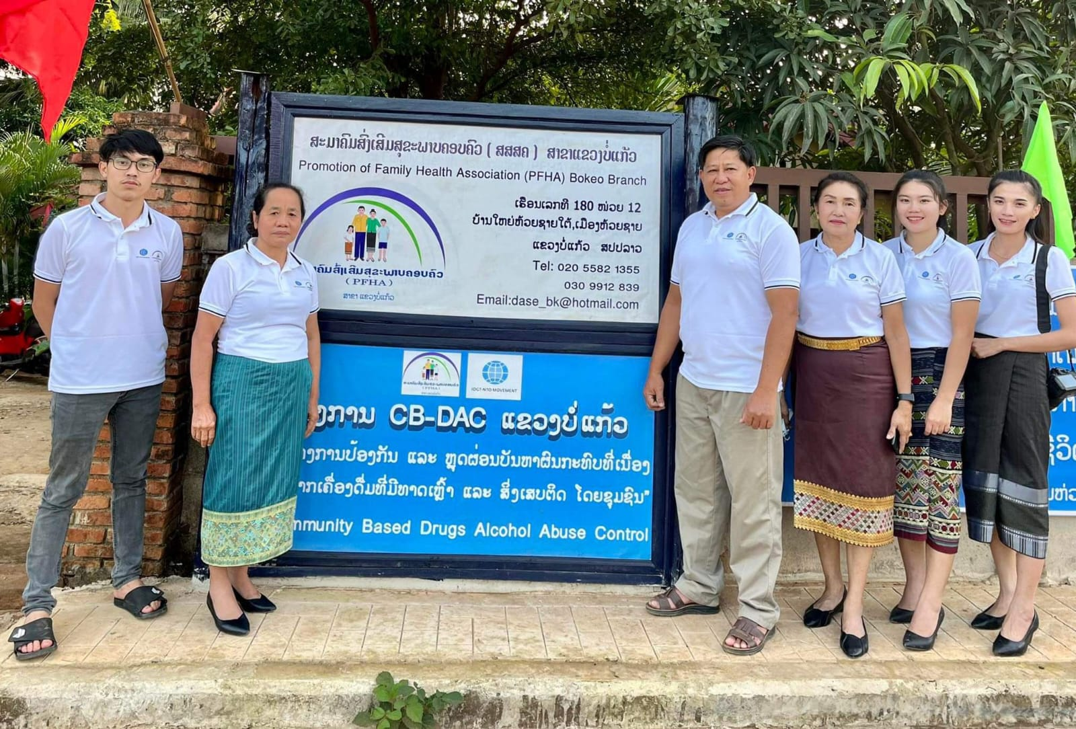
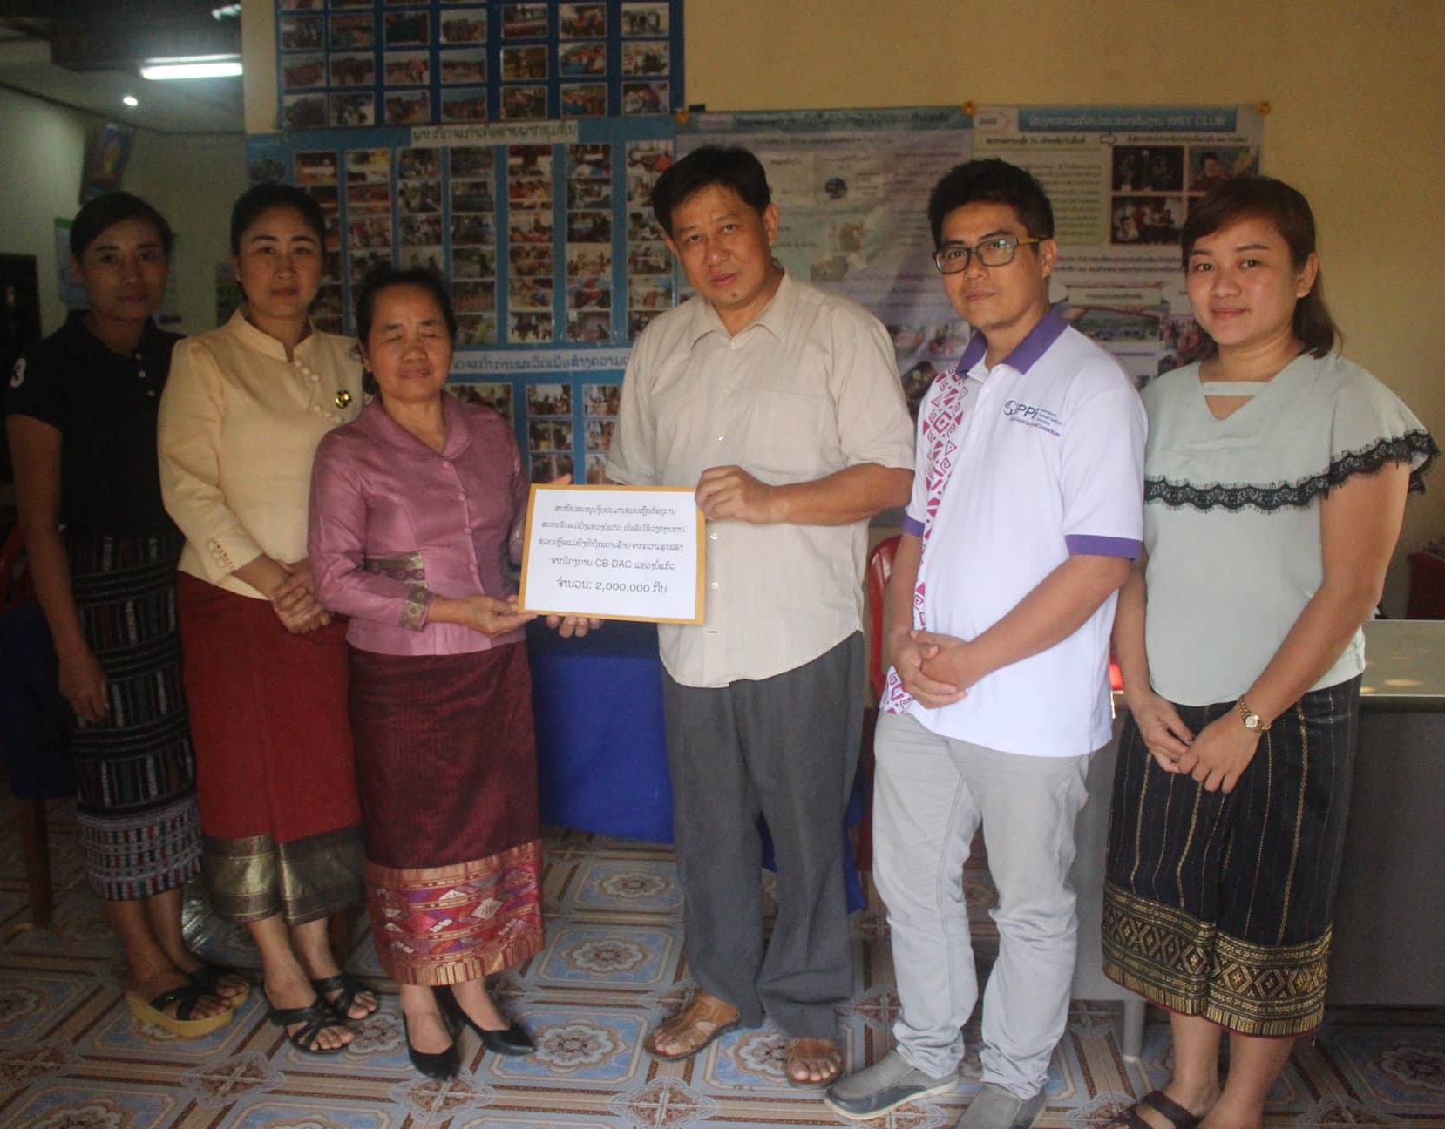
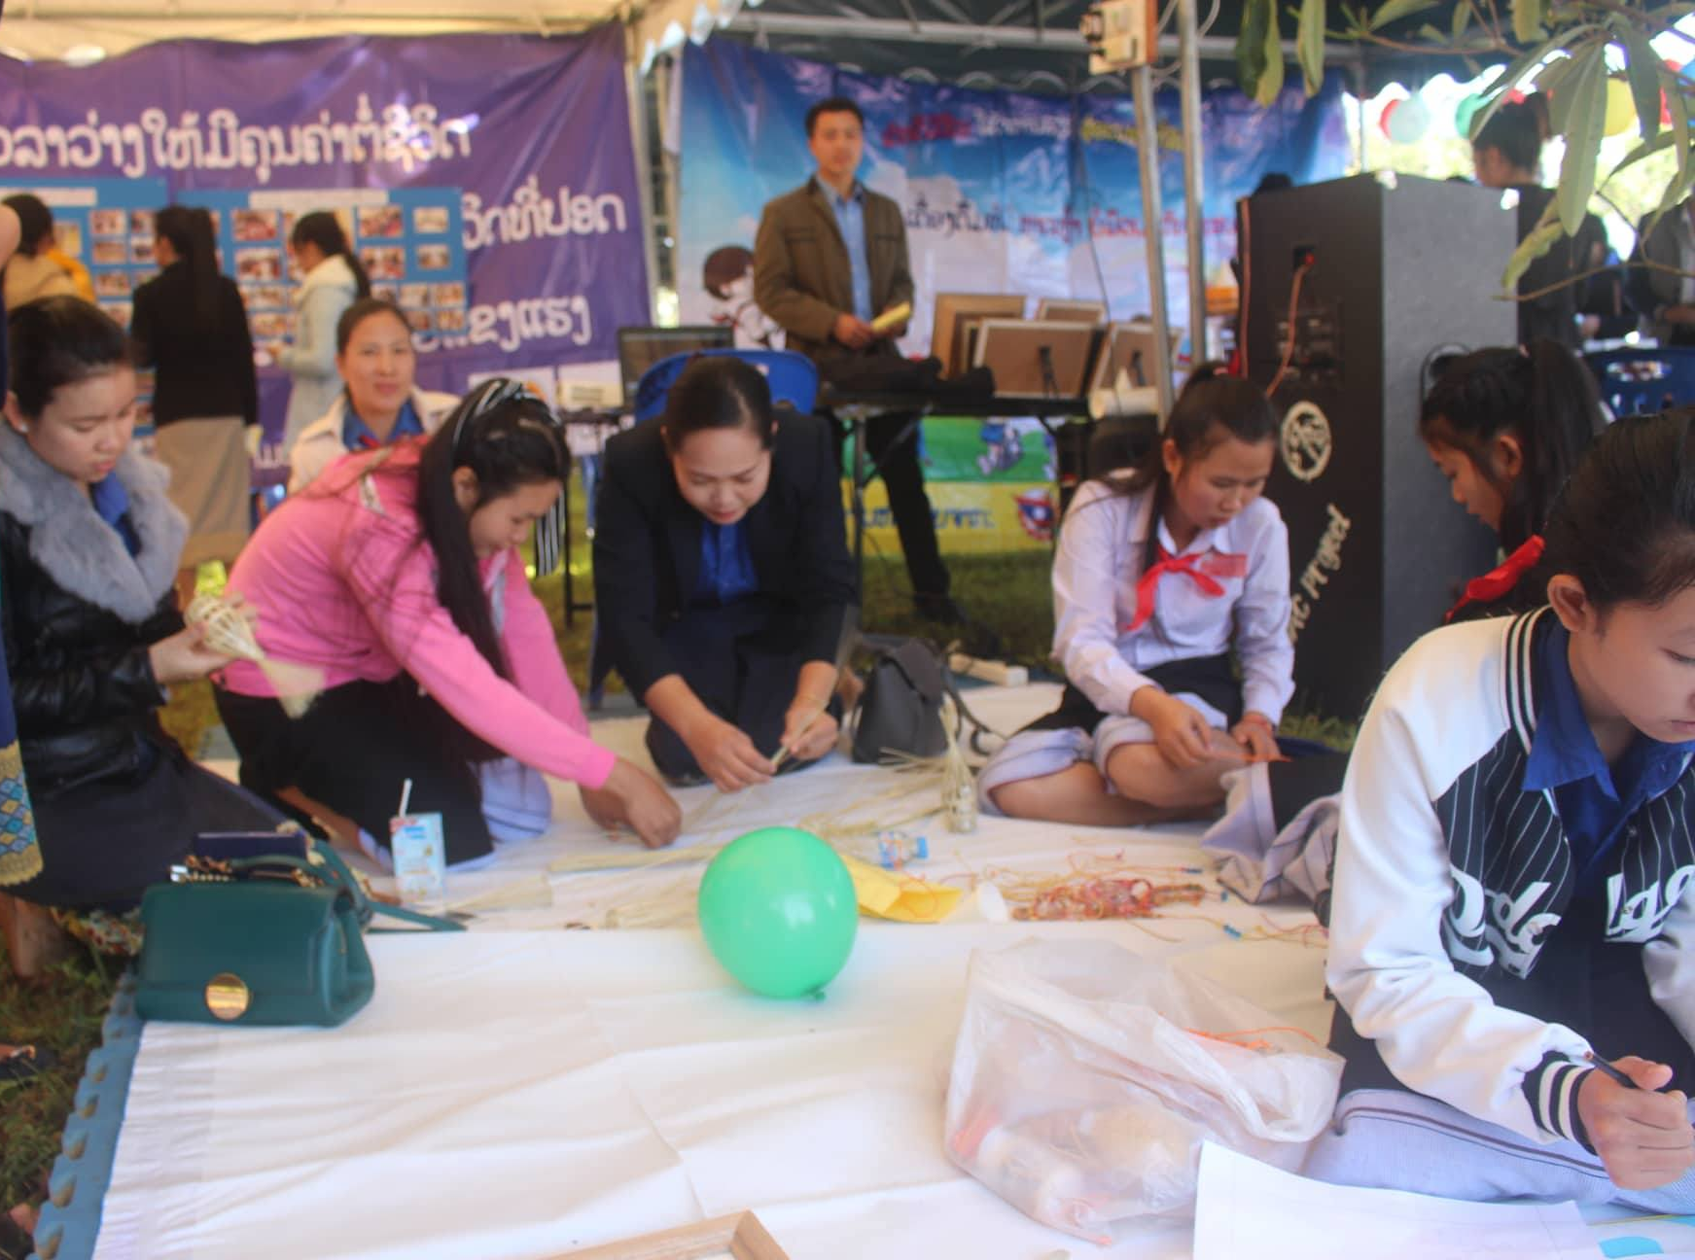
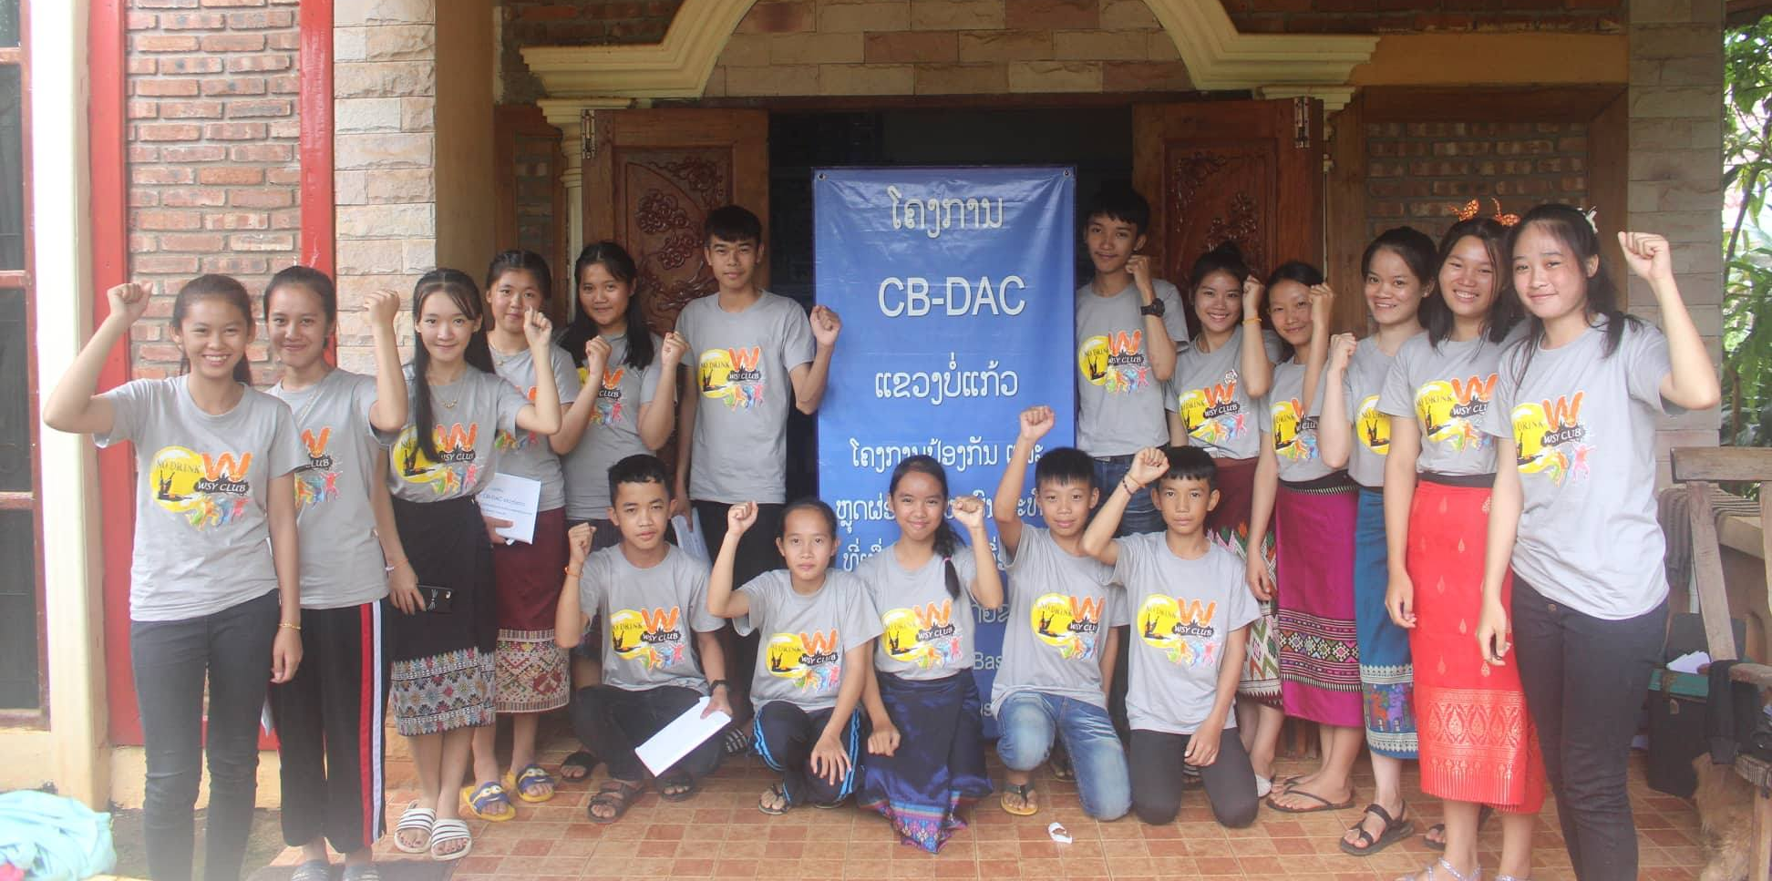
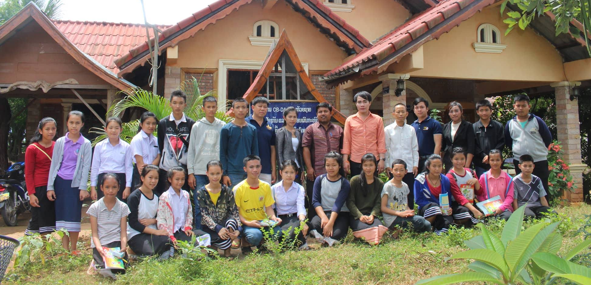
ສສສຄ ສາຂາບໍ່ແກ້ວ (PFHA Bokeo branch)

Slide 14
ພາບລວມຍຸດທະສາດ (overall strategy) 2016-2022
ວິໄສທັດພວກເຮົາ: “ສະມາຄົມສົ່ງເສີມສຸຂະພາບຄອບຄົວ(ສສສຄ) ປາດຖະໜາໃຫ້ ທຸກຄົນໃນສັງຄົມມີສຸຂະພາບແຂງແຮງ ແລະມີຄວາມຜາສຸກ ປະກອບສ່ວນໃຫ້ກັບ ສປປລາວ ຫຼຸດພົ້ນອອກຈາກສະຖານະພາບການເປັນປະເທດດ້ອຍພັດທະນາ”
ຄາດໝາຍ1-
ປະກອບສ່ວນສ້າງ/ປັບປຸງ ນະໂຍບາຍທີ່ກ່ຽວຂ້ອງ ສຸຂະພາບຈະເລີນພັນໃຫ້ໄດ້ 5 ນະໂຍບາຍ/ກົດໝາຍ
ຄາດໝາຍ 2-
ໃຫ້ຄວາມຮູ້ຊາວໜຸ່ມ ກ່ຽວກັບ ສຸຂະພາບຈະເລີນພັນ ໃຫ້ໄດ້ 100,000 ຄົນ
ຄາດໝາຍ 3-
ບໍລິການ ສຸຂະພາບຈະເລີນພັນທີ່ມີຄຸນນະພາບ ໃຫ້ໄດ້ 1 ລ້ານບໍລິການ
ຄາດໝາຍ 4-
ຈັດຕັ້ງປະຕິບັດໄດ້ຮັບໝາກຜົນສູງ ແລະ ເຮັດໃຫ້ ສສສຄ ໜ້າເຊື່ອຖື
ປະກອບສ່ວນປັບປຸງ/ສ້າງ ນະ​ໂຍບາຍ/ກົດໝາຍ/ນິຕິ​ກໍາ ທີ່ກ່ຽວຂ້ອງກັບ SRHR
ຍາດແຍ່ງການສະໜັບສະໜູນໃນການຈັດຕັ້ງປະຕິບັດນະ​ໂຍບາຍ/ກົດໝາຍ/ນິຕິ​ກໍາ ​ທີ່ກ່ຽວຂ້ອງກັບ SRHR
ເພີ້ມອາສາສະມັກ/ຊາວໜຸ່ມ/ແມ່ຍິງ ແລະ ເຄືອຂ່າຍເຂົ້າໃນ ສສສຄ ເພື່ອສົ່ງເສີມວຽກງານ SRHR
ເພີ້ມການເຂົ້າເຖິງການສຶກສາວິຖີທາງເພດ ແບບຄົບຊຸດ ໃຫ້ກັບຊາວໜຸ່ມທີ່ຢູ່ໃນເມືອງແລະຊົນນະບົດ
ເຮັດໃຫ້ມີບໍລິການໂດຍຜ່ານສະຖານທີ່ບໍລິການເຄືອຂ່າຍ ແລະ ບໍລິການເຄື່ອນທີ່ ໂດຍຍົກສູງ ບໍລິການ IPES and QOC (MCH, AH, FP)
ເພີ້ມການເຂົ້າເຖິງຂໍ້ມູນຂ່າວສານ ແລະ ການບໍລິການ ຜ່ານ ການບໍລິການເຄື່ອນທີ ແລະ ເຄືອຂ່າຍສຸຂະພາບ ແລະ ບໍລິການ ສສສຄ ເອງ ໃຫ້ບໍລິການ IPES and QOC (MCH, AH, FP)
ປັບປຸງລະບົບພາຍໃນ ແລະຂະບວນການໃຫ້ມີປົກຄອງ/ຄຸ້ມຄອງປະຕິບັດທີ່ໄດ້ຮັບຜົນສູງສູງ
ເພີ້ມລາຍໄດ້ເປັນສອງເທົ່າ ໃນການລົງທຶນໃສ່ວຽກງານ SRHR
ພາລະກິດພວກເຮົາ: “ສສສຄ ເປັນອົງກອນນໍາໜ້າໃນດ້ານສຸຂະພາບຄອບຄົວ ແນໃສ່ເຮັດໃຫ້ປະຊາຊົນລາວໄດ້ຮັບຂໍ້ມູນຂ່າວສານທີ່ຖືກຕ້ອງ, ທັນສະໄໝດ້ວຍວິທີສ້າງສັນ ແລະ ການບໍລິການທີ່ມີຄຸນນະພາບ ດ້ານສຸຂະພາບຈະເລີນພັນ ໂດຍ ສົ່ງເສີມບຸກຄົນ ຜ່ານ ການໃຫ້ຄວາມຮູ້, ການປູກຈິດສຳນຶກ ແລະ ການບໍລິການ ລວມທັງ ປັບປຸງຄຸນນະພາບການບໍລິການ ໃຫ້ກັບກຸ່ມເປົ້າໝາຍ ດ້ວຍການຮ່ວມມື ກັບ ພາກລັດຖະບານ, ພາກສ່ວນກ່ຽວຂ້ອງຕ່າງໆ ແລະ ອົງການຈັດຕັ້ງທາງສັງຄົມອື່ນໆ”.
ຄ່ານິຍົມພວກເຮົາ: ສ້າງເຄືອຂ່າຍ, ເຮັດວຽກເປັນທີມ, ເຄົາລົບເຊິ່ງກັນແລະກັນ, ໄວ້ວາງໃຈກັນ, ມີຄວາມຊື່ສັດ, ໂປ່ງໃສ, ເຮັດວຽກແບບມືອາຊີບ, ມີປະສິດທີພາບ, ປະສິດທິຜົນ, ແລະມີນໍ້າໃຈອາສາ

Slide 15

ໂຄງການ ແລະ ພຶ້ນທີ່ປະຕິບັດ (programs and location)
ພາຍໃຕ້ຍຸດທະສາດ ຂອງອົງກອນ 7 ປີ (2016-2022) ແລະ ຍຸດທະສາດ ລະດົມທຶນ ຂອງອົງກອນ, ສສສຄ ໄດ້ລະດົມທຶນດ້ວຍ ສສສຄ ເອງ, ລະດົມທຶນຮ່ວມກັບອົງການຈັດຕັ້ງສາກົນ ແລະ ອົງການຈັດຕັ້ງສັງຄົມ ໂດຍສະເພາະ ລະດົມທຶນ ຮ່ວມ ສະຫະພັນວາງແຜນຄອບຄົວສາກົນ (IPPF) ແລະ ໄດ້ຈັດຕັ້ງເປັນໂຄງການ ນ້ອຍ ແລະ ໃຫຍ່ ລວມທັງໝົດ ປະມານ:
32 ໂຄງການ

Slide 16
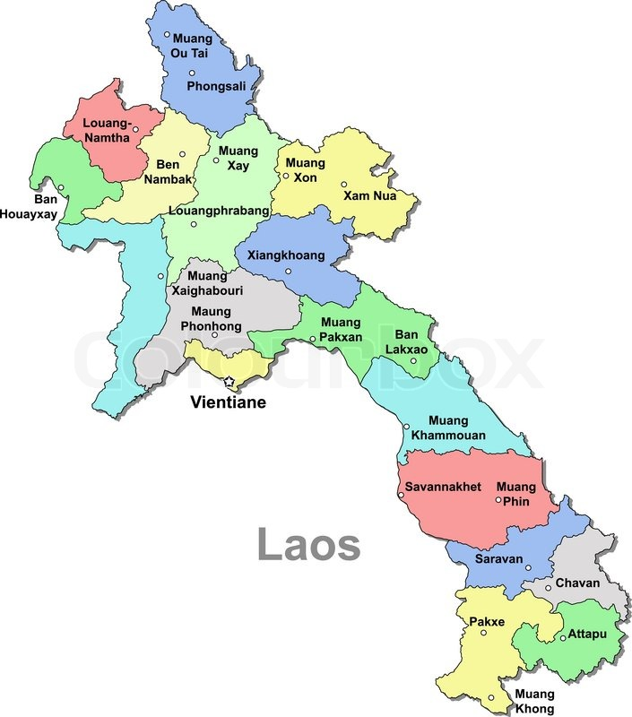
ໂຄງການ ແລະພຶ້ນທີ່ປະຕິບັດ (programs and location)
Khao
Viengphoukha
Paek
Tonpheung, Paktha, Houayxay
Nongbok, Mahaxay
Nga, Houn, Pakbeng
Thapangthong, Ta-ouy
Samoiy
Feuang, Mad
Chanthabouly, Xaysettha
Lamam, Dakcheung

Slide 17
ຜົນໄດ້ຮັບຕໍ່ຄາດໝາຍຍຸດທະສາດ (outcome toward the strategy)

Slide 18
ຜົນໄດ້ຮັບ 1 (outcome)

Slide 19
ຜົນໄດ້ຮັບ 2 (outcome)

Slide 20
ຜົນໄດ້ຮັບ 3 (outcome)

Slide 21
ຜົນໄດ້ຮັບ 4 (outcome)

Slide 22

ການເງິນ ແລະ ຊັບສິນ (finance and asset)
2016
2017
2018
ໃນໄລຍະ 7 ປີ, ສສສຄ ສາມາດລະດົມທຶນ ຈາກບຸກຄົນ, ຮ້່່າງຮ້ານ, ບໍລິສັດເອກະຊົນ, ສ້າງລາຍໄດ້, ເກັບຄ່າສະມາຊິກ ແລະ ຂຽນໂຄງການໄດ້ ລວມເປັນມູນຄ່າທັງໝົດປະມານ:
2,637,400
ແລະມູນຄ່າທີ່ໃຊ້ຈ່າຍທັງໝົດປະມານ:
2,558,627
ໂດລາສະຫະລັດ
183,408
515,428
264,573
181,851
213,547
355,132
2019
2020
2021
2022
423,194
499,735
333,450
417,608
350,056
552,361
461,157
444,520

Slide 23
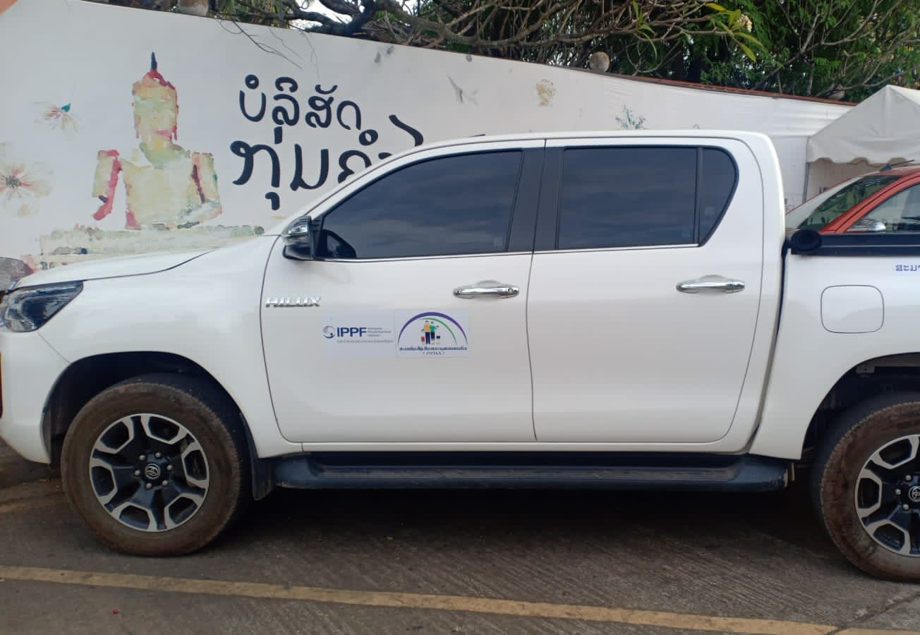
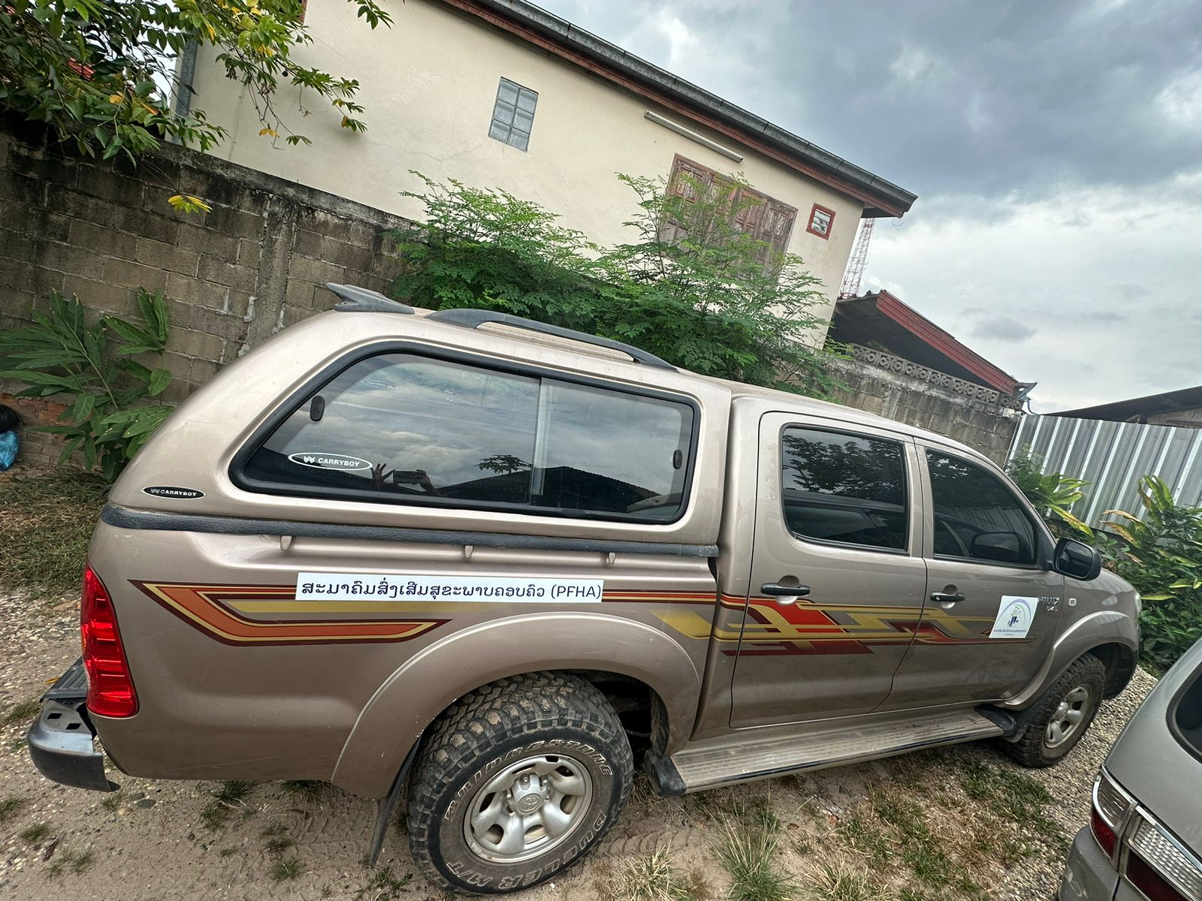
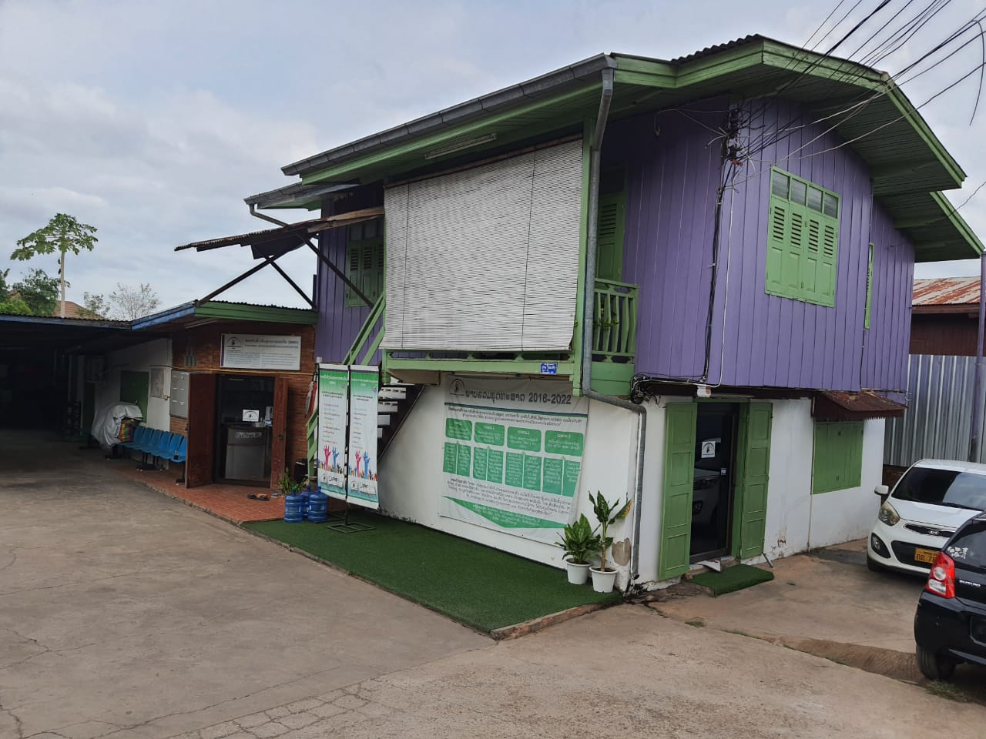
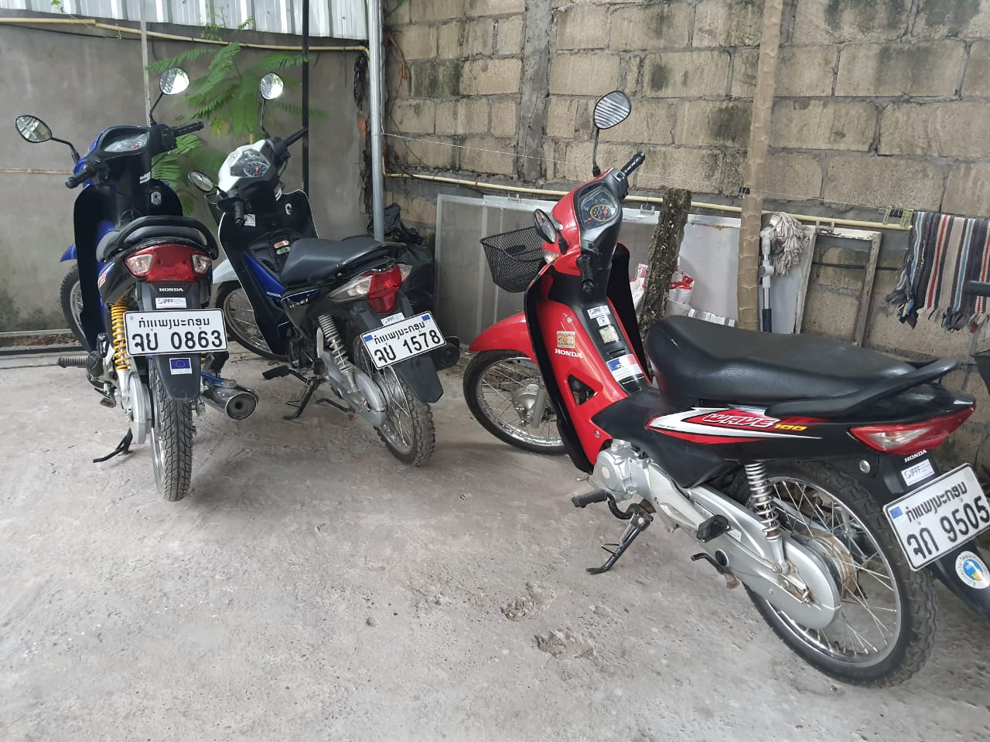
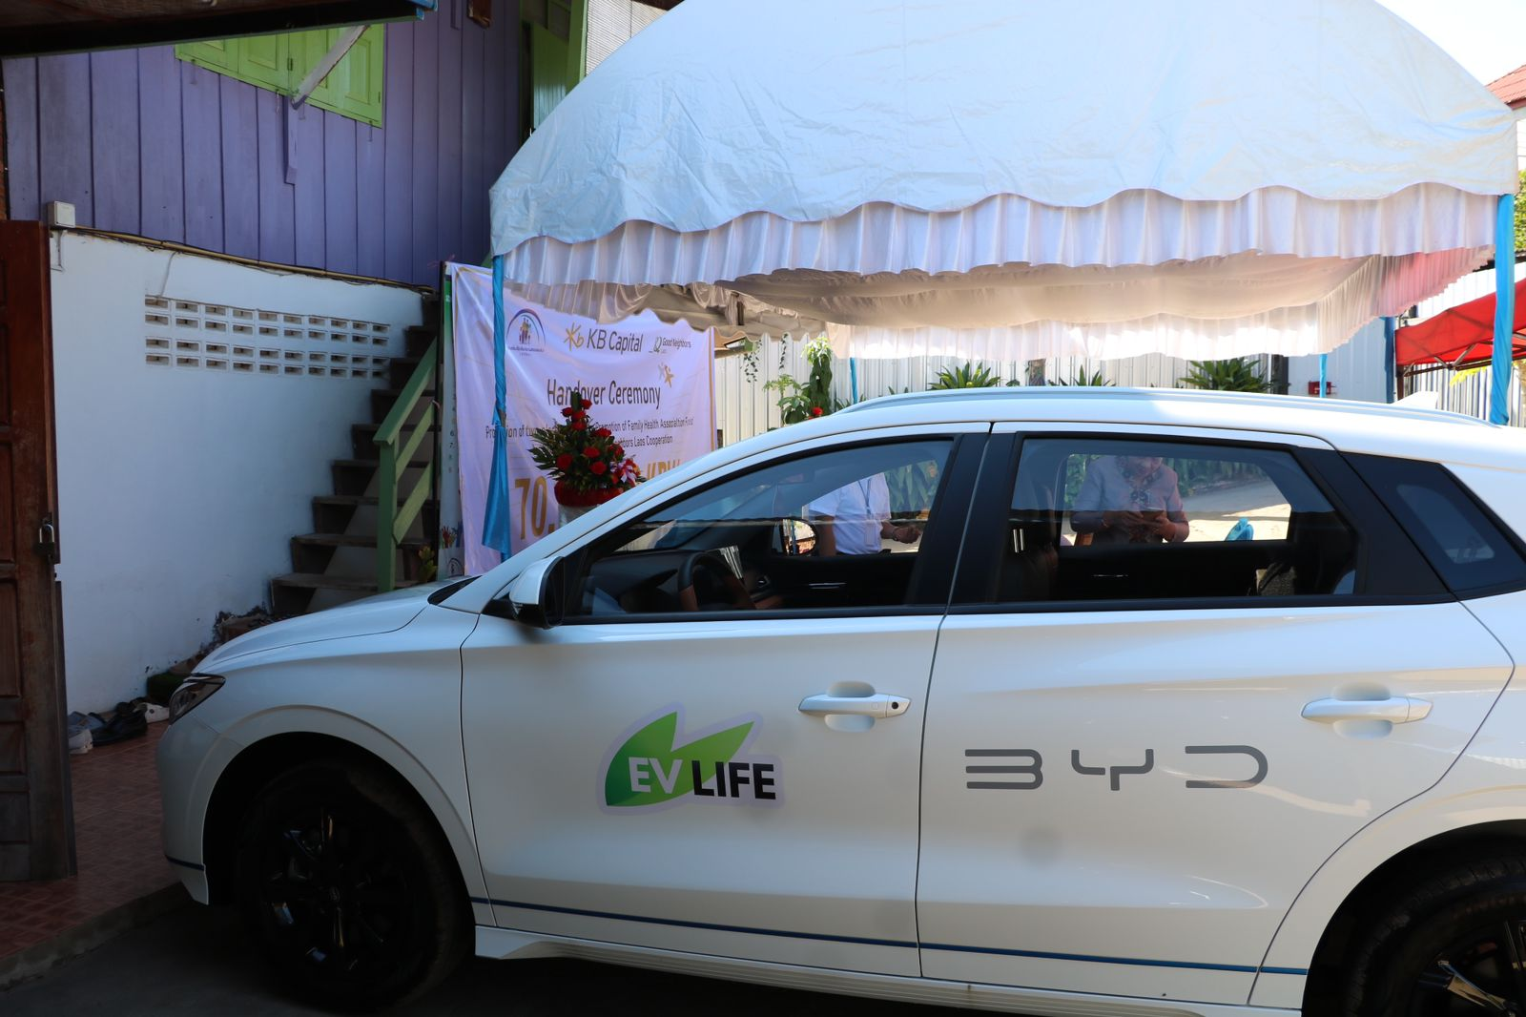
ການເງິນ ແລະ ຊັບສິນ (finance and asset)
ສສສຄ ໄດ້ມີວັດຖຸອຸປະກອນ ເພື່ອຮັບໃຊ້ເຂົ້າ ໃນການເຮັດວຽກ ຊ່ວຍເຫຼືອຜູ້ດ້ອຍໂອກາດ ທີ່ເປັນຊັບສິນພາຍໃນສສສຄ ທີ່ເປັນເຄື່ອນທີ່ ແລະ ຊັບສິນຄົງທີ ລວມເປັນມູນຄ່າ ທັງໝົດ
258,799
ໂດລາສະຫະລັດ
ລົດໃຫຍ່
ລົດໃຫຍ່
ລົດຈັກ
ລົດໃຫຍ່
2 ຄັນ

Slide 24









ການເງິນ ແລະ ຊັບສິນ (finance and asset)
ອົງກອນທີ່ໃຫ້ການສະໜັບສະໜູນທຶນ
ຜູ້ໃຫ້ທຶນ
ໃນໄລຍະ 7 ປີ ຂອງການປະຕິບັດຍຸດທະສາດ, ສສສຄ ໄດ້ຮັບການສະໜັບສະໜູນທຶນ ຈາກແຫຼ່ງທືນພາຍໃນ
ແລະ ຕ່າງປະເທດ ເຊິ່ງຜູ້ໃຫ້ທຶນຫຼັກໆ ທີ່ຢູ່ໃນແຖວໜ້າມີຢູ່ 5 ອົງກອນ ແລະ 5 ຜູ້ໃຫ້ທຶນ.

Slide 25


ການກວດສອບບັນຊີ (audit)
ສສສຄ ໄດ້ມີການກວດສອບ ບັນຊີ-ການເງິນ ຈາກບໍລິສັດກວດສອບພາຍນອກທຸກປີ. ຜ່ານການກວດສອບ ບັນຊີ-ການເງິນ ແຕ່ລະປີ ພົບວ່າ ສສສຄ ໄດ້ປະຕິບັດຕາມລະບຽບຫຼັກການການເງິນລະບຽບພາຍໃນ ແລະ ລະບຽບສາກົນຢ່າງເຄັ່ງຄັ ດ ເຖິງແມ່ນວ່າ ຍັງມີສິ່ງພົບເຫັນທີ່ບໍ່ຖືກຕ້ອງ ແຕ່ ກໍ່ເປັນພຽງ ສິ່ງເລັກນ້ອຍ ຂໍ້ທີ່ ຕ້ອງເອົາໃຈໃສ່ ຫຼື ປັບປຸງ ຈະພົບຂໍ້, ແລະ ບໍ່ພົບວ່າມີປະເດັນໃຫຍ່ ທີ່ເປັນຂໍ້ທີ່ຮັບບໍ່ໄດ້ ເຊັ່ນ ການສໍ້ໂກງ ເປັນຕົ້ນ.

Slide 26


























ຄູ່ຮ່ວມງານ ແລະຜູ້ໃຫ້ທຶນ (partners and donors)
26

Slide 27
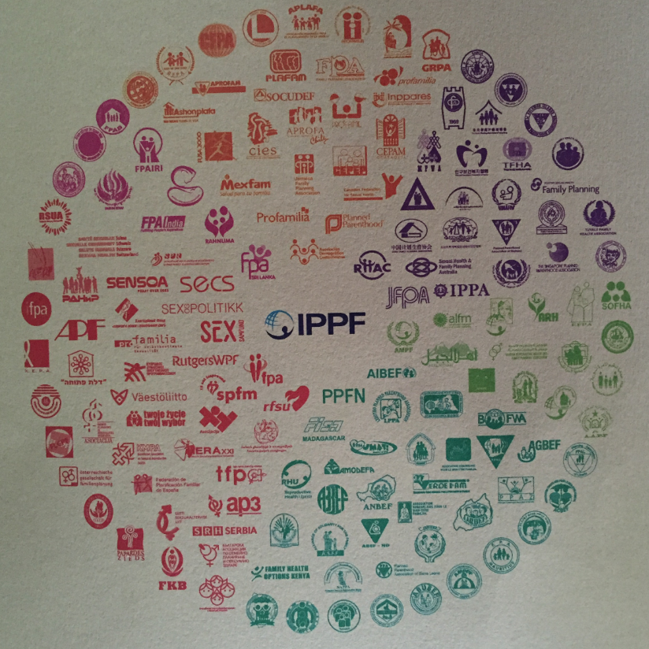



ເຄືອຂ່າຍ ສສສຄ (Networks)
ນອກຈາກນັ້ນ, ສສສຄ ຍັງເປັນອົງກອນໜຶ່ງ ທີ່ໄດ້ເຂົ້າຮ່ວມ ເຄືອຂ່າຍ ຊ່ວຍເຫຼືອ ທັງພາຍໃນປະເທດ ແລະ ນອກປະເທດ, ໂດຍສະເພາະ ສສສຄ ໄດ້ເຂົ້າເປັນເຄືອຂ່າຍ ຂອງ ສະຫະພັນວາງແຜນຄອບຄົວສາກົນ ຫຼື IPPF ທີ່ເປັນສະພັນທີ່ມີເຄືອຂ່າຍໃຫຍ່ ຫຼາຍກວ່າ 70 ປະເທດທົ່ວໂລກ

Slide 28
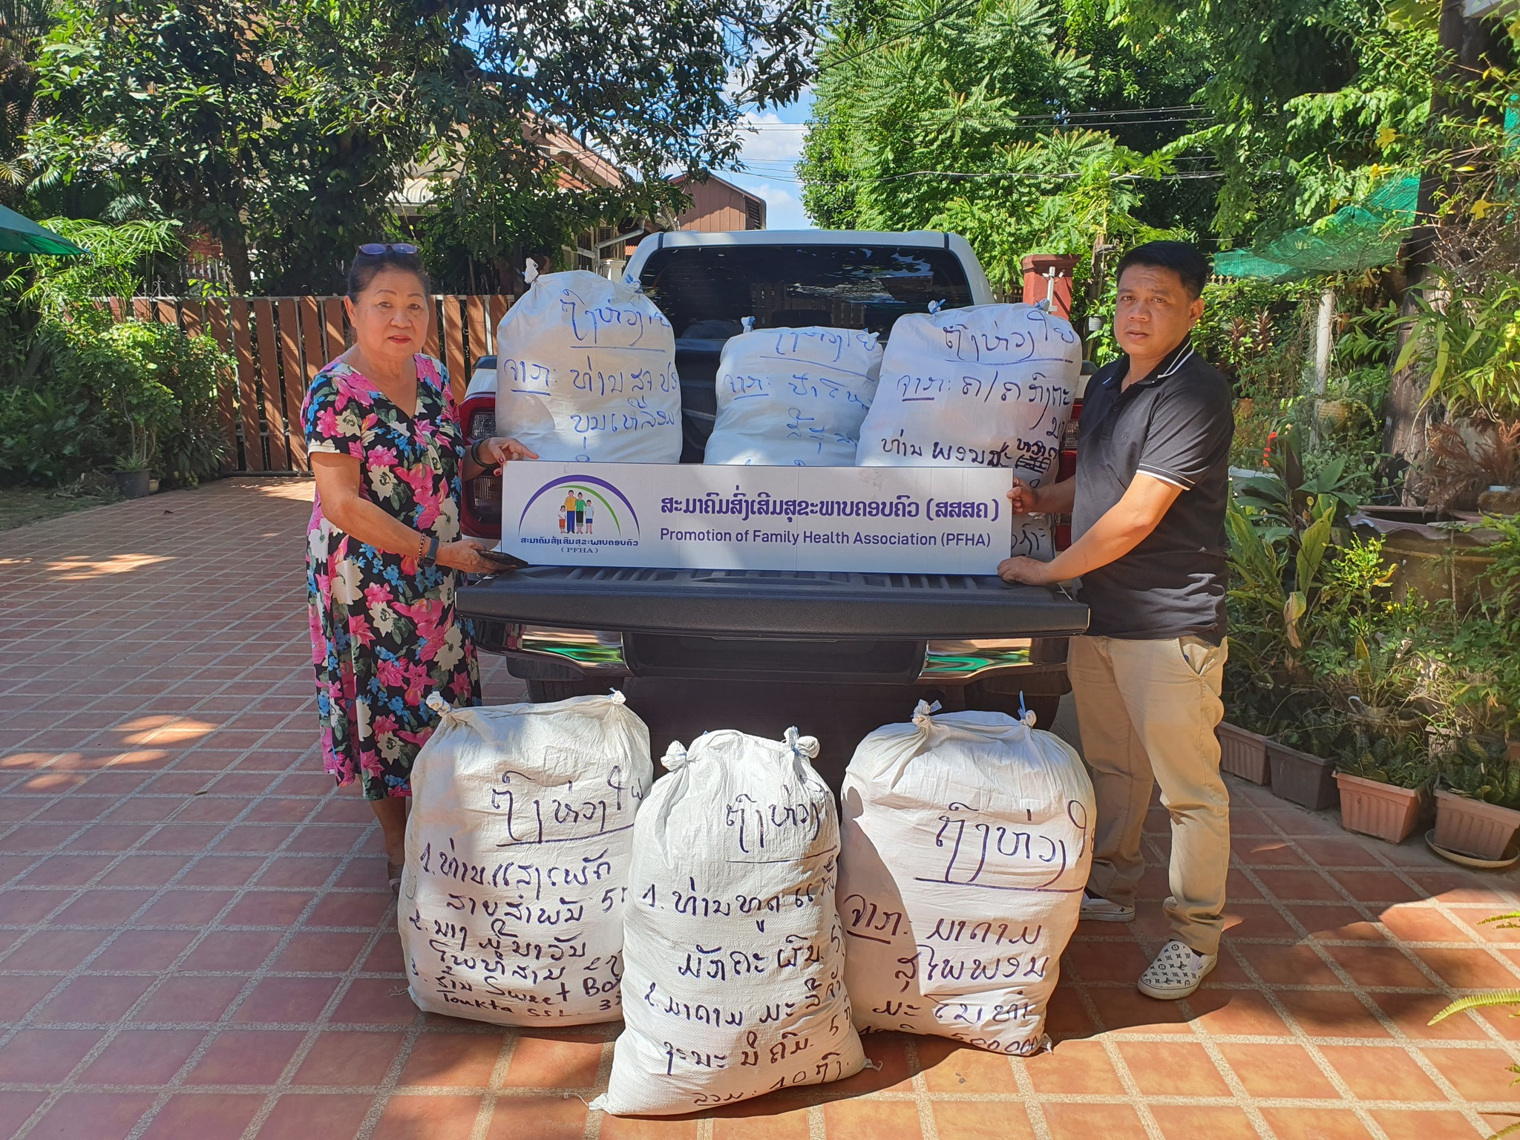
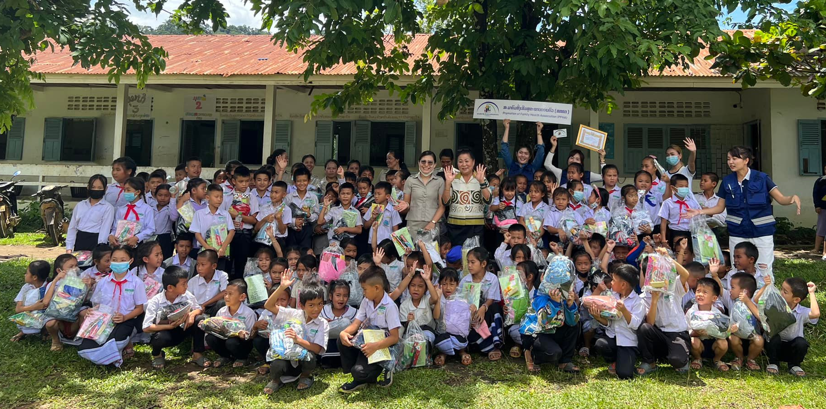
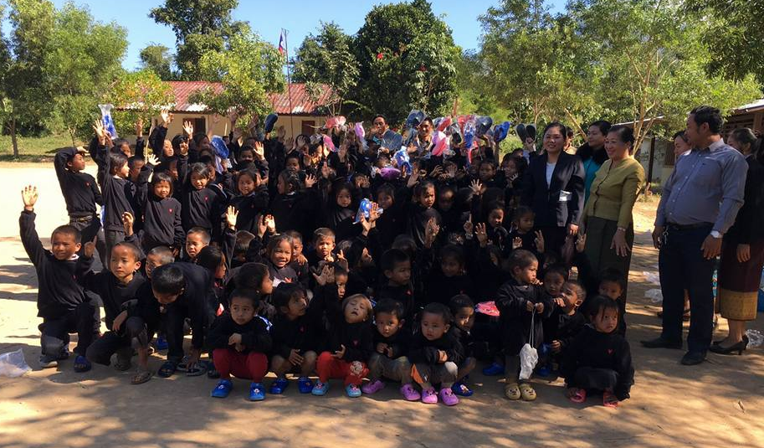
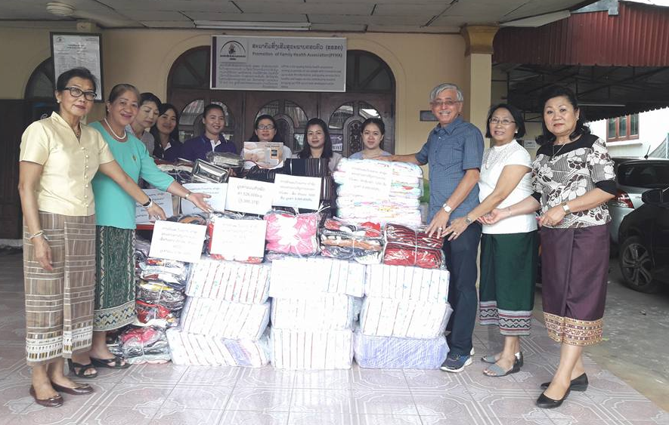
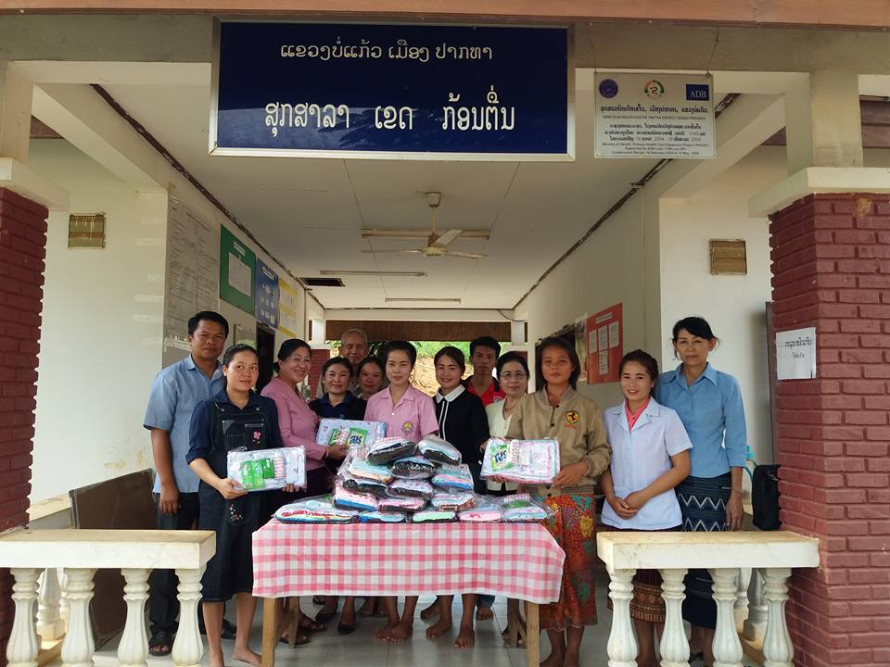
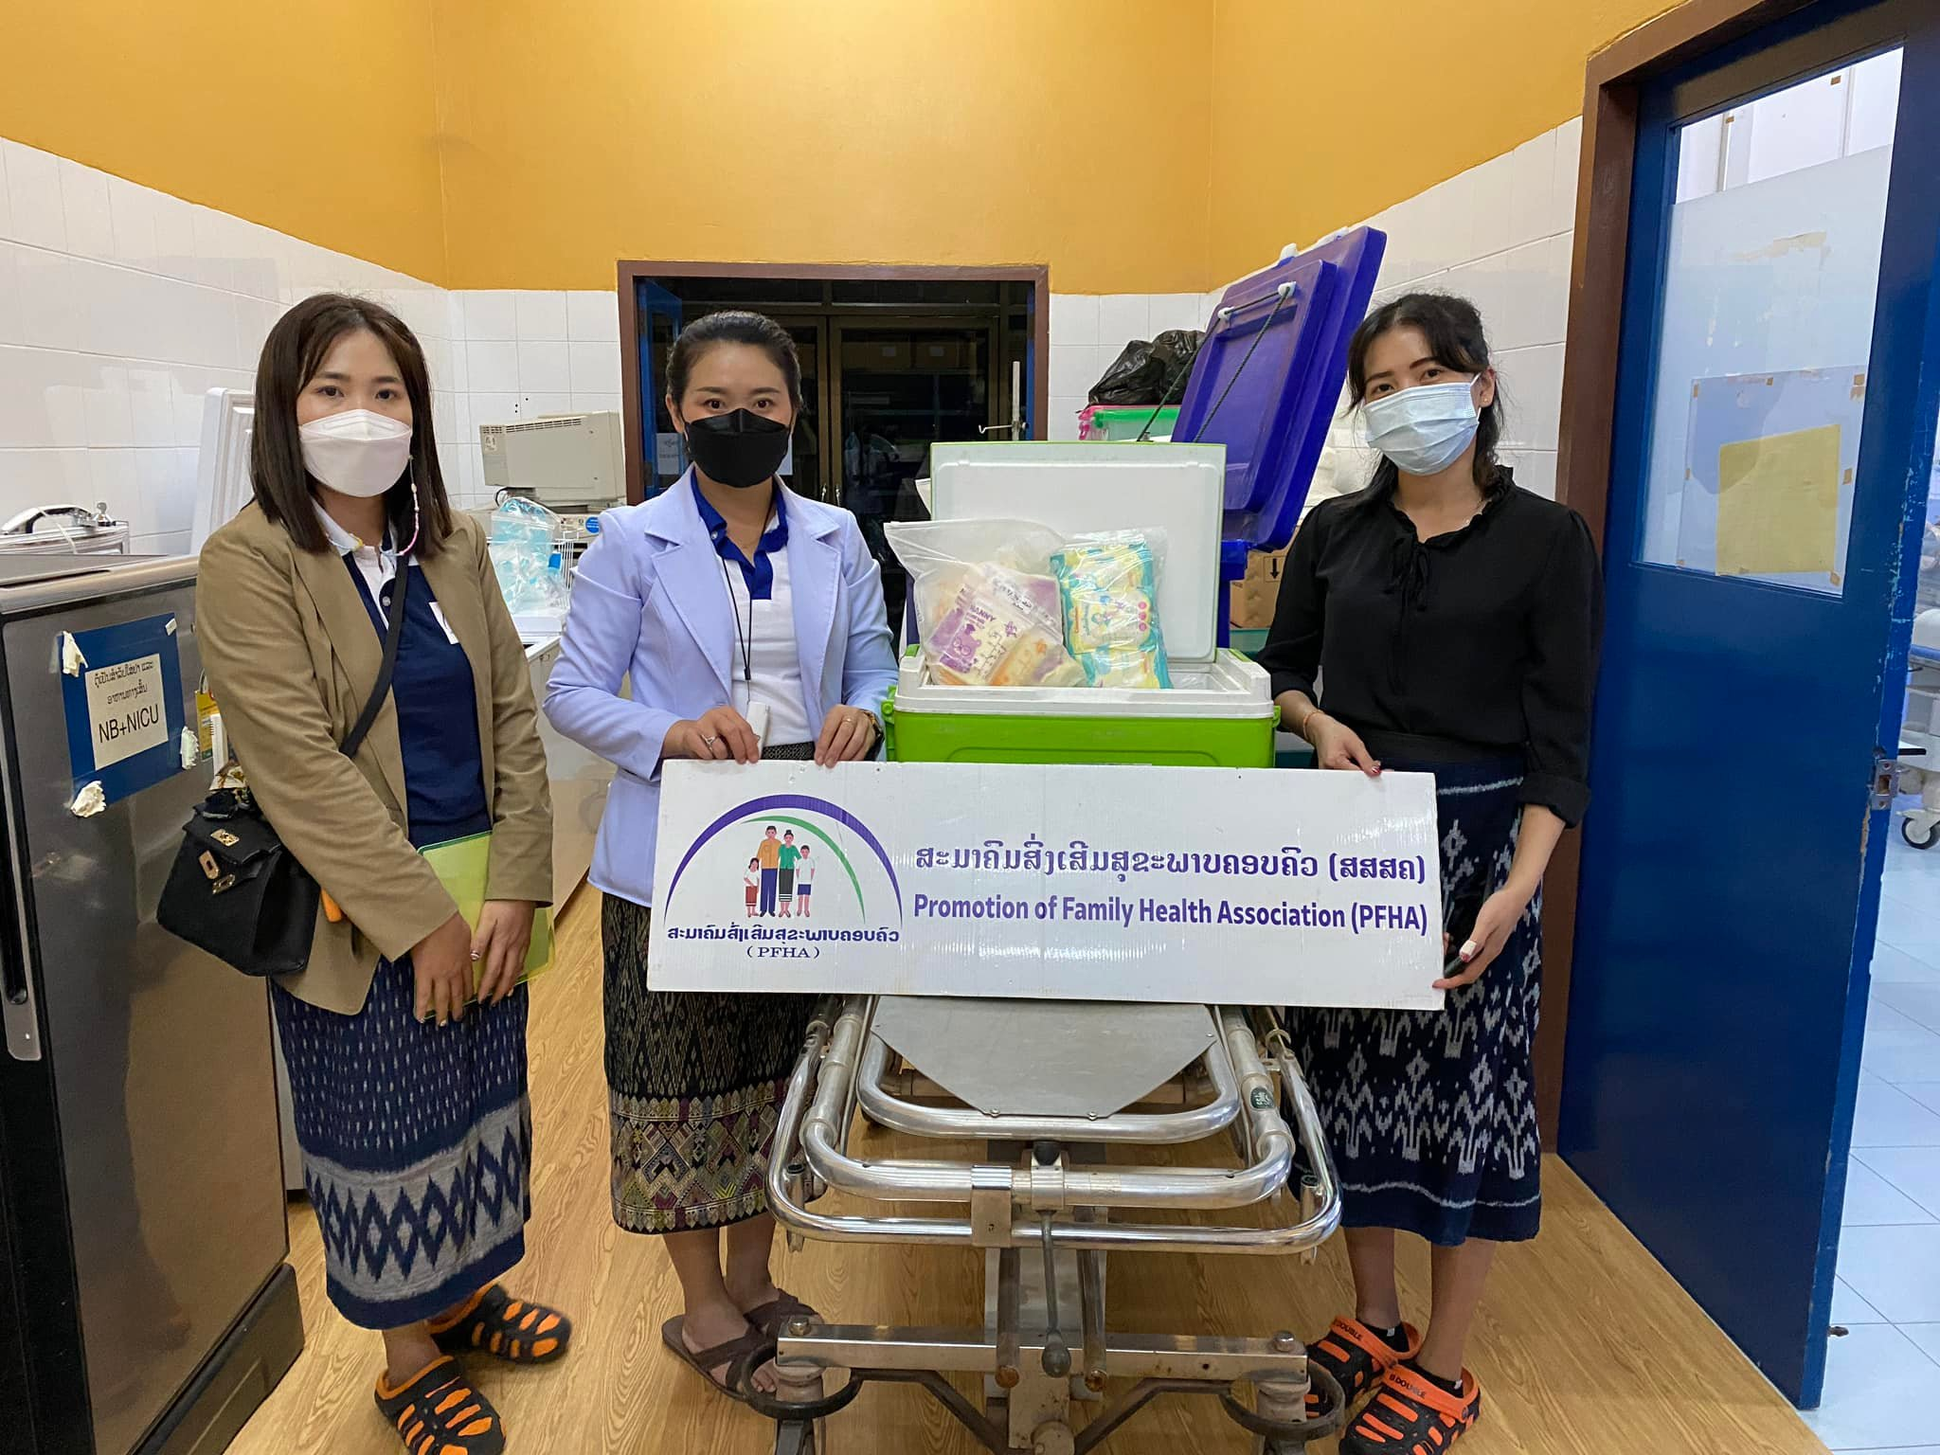
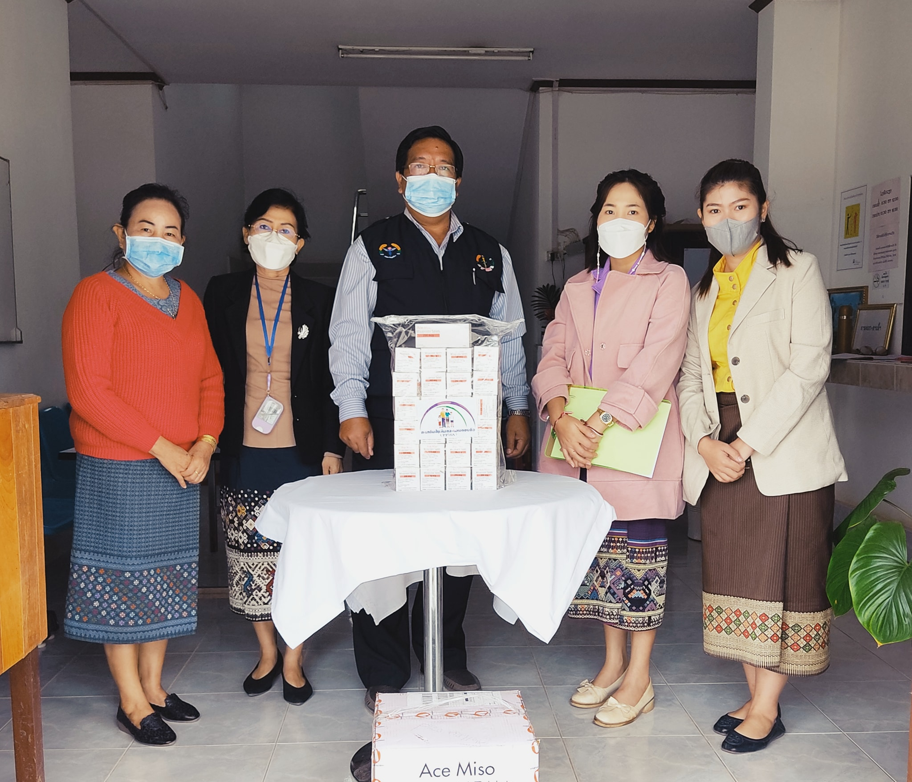
ການຊ່ວຍເຫຼືອດ້ານມະນຸດສະທໍາ (humanitarians)

Slide 29


ໃບຍ້ອງຍໍທີ່ ສສສຄ ໄດ້ຮັບ (Appreciation letter)
ອີງໃສ່ຍຸດທະສາດ 7 ປີ, ສສສຄ ໄດ້ປະກອບສ່ວນຢ່າງຕັ້ງໜ້າ ແລະ ຫ້າວຫັນ ໂດຍຜ່ານການເຮັດວຽກຮ່ວມ ພະນັກງານພັກ-ລັດທ້ອງຖິ່ນ ທີ່ເປັນເຂດເປົ້າໝາຍ ຊ່ວຍເຫຼືອປະຊາຊົນທີ່ຢູ່ເຂດຫ່າງໄກສອກຫຼີກ ປະກອບສ່ວນຕໍ່ເປົ້າໝາຍແຫ່ງຊາດ ແລະ ສາກົນ ຈົນພົ້ນເດັ່ນ ແລະ ໄດ້ຮັບໃບຍ້ອງຍໍຫຼາຍອັນ, ໂດຍສະເພາະໃບຍ້ອງຍໍຈາກກະຊວງພາຍໃນປີ

Slide 30
ຄວາມຍືນຍົງ (sustainability)
ສສສຄ ແນມເຫັນວ່າ ເມື່ອປະເທດລາວຫຼຸດພົ້ນອອກຈາກ ສະຖານະການເປັນປະເທດທີ່ດ້ອຍພັດທະນາ, ຜູ້ໃຫ້ທຶນກໍ່ຈະລົດໜ້ອຍຖອຍລົງ. ສະນັ້ນ, ເພື່ອແນໃສ່ ເຮັດໃຫ້ສະມາຄົມມີຄວາມຍືນຍົງ, ສສສຄ ກໍ່ໄດ້ວາງທິດທາງໃນການສ້າງຄວາມຍືນຍົງໃຫ້ກັບຕົວເອງ ບໍ່ວ່າ ດ້ານທຶນຮອນ, ບຸກຄະລາກອນ ແລະ ຊັບສິນ ໃຫ້ສາມາດກຸ້ມຕົວເອງໃນອະນາຄົດ ເຊັ່ນ:ສ້າງຍຸດທະສາດການຕະຫຼາດເພື່ອຊອກຊ່ອງທາງໃນການສ້າງລາຍໄດ້, ສ້າງຍຸດທະສາດລະດົມທຶນ, ສ້າງແຜນການຈັດສັນ ແລະຮັກສາພະນັກງານ, ຈັດຊື້ດິນ ແລະ ເຮືອນເປັນຂອງ ສສສຄເອງ, ຈັດຊື້ພາຫະນະຮັບໃຊ້ເພື່ອຫຼຸດຜ່ອນໃນການເຊົ່າລົດ, ເປັນຕົ້ນ.

Slide 31
ສະຫຼຸບ ແລະຕີລາຄາ (Conclusion)

Slide 32
ສະຫຼຸບແລ້ວ ຈາກ ແຜນພູມສະແດງກ່ອນໜ້ານີ້ ຊີ້ໃຫ້ເຫັນວ່າ ສສສຄ ສາມາດບັນລຸໄດ້ພຽງແຕ່ 80 % ຂອງເປົ້າໝາຍ ຫຼື ຕົວຊິີ້ວັດທີ່ຕັ້ງໄວ້ ໃນຍຸດທະສາດ ແຕ່ວ່າ ຖ້າສົມທຽບກັບ ຄາດໝາຍທີ່ຕັ້ງໄວ້ ແລ້ວ (ເບິ່ງຕາຕະລາງດ້ານລຸ່ມ)ສສສຄ ບັນລຸໄດ້ ເກີນກວ່າ ຄາດໝາຍທີ່ຕັ້ງໄວ້ ໃນຍຸດທະສາດ 7 ປີ ຂອງ ສສສຄ
ຄາດໝາຍ ຍຸດທະສາດ | ເນື້ອໃນຄາດໝາຍຍຸດທະສາດ | ຄາດໝາຍທີ່ວາງໄວ້ | ເປົ້າໝາຍ/ ຕົວຊີ້ວັດ | ການບັນລຸ ຕົວຈິງ | %
I | ປະກອບສ່ວນສ້າງ/ປັບປຸງນະໂຍບາຍ/ກົດໝາຍ ທີ່ກ່ຽວຂ້ອງກັບ ສຈພ ໃຫ້ໄດ້ 5 ສະບັບ | 5 | 5 | 4 | 80
II | ໃຫ້ຄວາມຮູ້/ຂໍ້ມູນຂ່າວສານ ກ່ຽວກັບ ສຈພ ແກ່ຊາວໜຸ່ມ ໃຫ້ໄດ້ 100,000 ຄົນ | 100.000 | 371.510 | 367.697 | 368
III | ບໍລິການ ສຈພ ທີ່ມີຄຸຸນນະພາບ ໃຫ້ໄດ້ 1 ລ້ານບໍລິການ | 1,000,000 | 4.444.771 | 2.634.223 | 263
IV | ຕັ້ງປະຕິບັດໃຫ້ໄດ້ຮັບໝາກຜົນສູງສຸດ ແລະ ເຮັດໃຫ້ ສສສຄ ໜ້າເຊື່ອຖື | - | 22 | 32 | 147

Slide 33
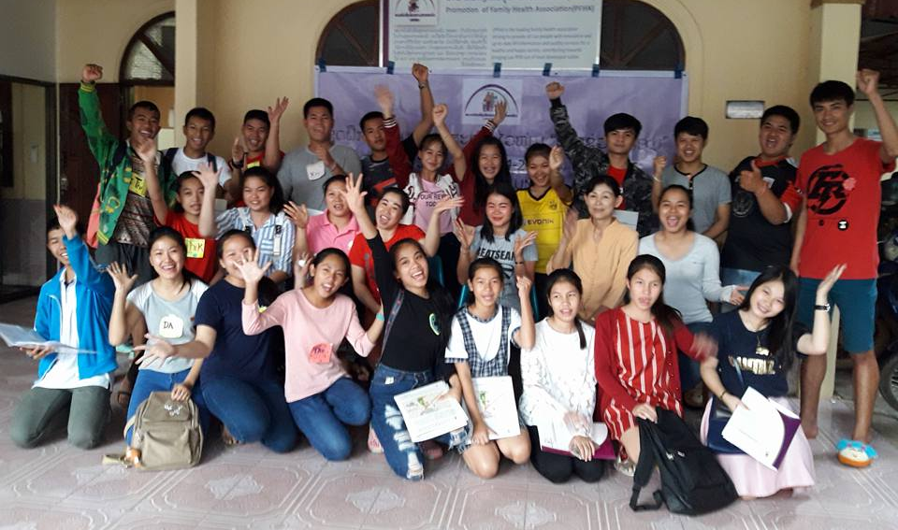




ຈາກຜົນໄດ້ຮັບ ທັງໝົດທີ່ກ່າວມາ ນອກຈາກ ສສສຄ ໄດ້ປະກອບສ່ວນຕໍ່ເປົ້າໝາຍແຫ່ງຊາດ ໂດຍສະເພາະໃນຂົງເຂດ ສຸຂະພາບແລ້ວ ຍັງໄດ້ປະກອບສ່ວນຕໍ່ ເປົ້າໝາຍ ພັດທະນາຍືນຍົງ ເຊິ່ງດ້ວຍຫຼັກ ແມ່ນເປົ້າໝາຍ ທີ 2, 3, 5 ແລະ 17.
ເວົ້າອີກຢ່າງໜຶ່ງກໍ່ຄື ສສສຄ ໄດ້ສ້າງຜົນກະທົບ ດ້ານສຸຂະພາບ (Health Impact) ຕໍ່ກຸ່ມເປົ້າໝາຍ ເຮັດໃຫ້ສຸຂະພາບ ກຸ່ມເປົ້າໝາດີຂຶ້ນກວ່າເກົ່າ.
33

Slide 34
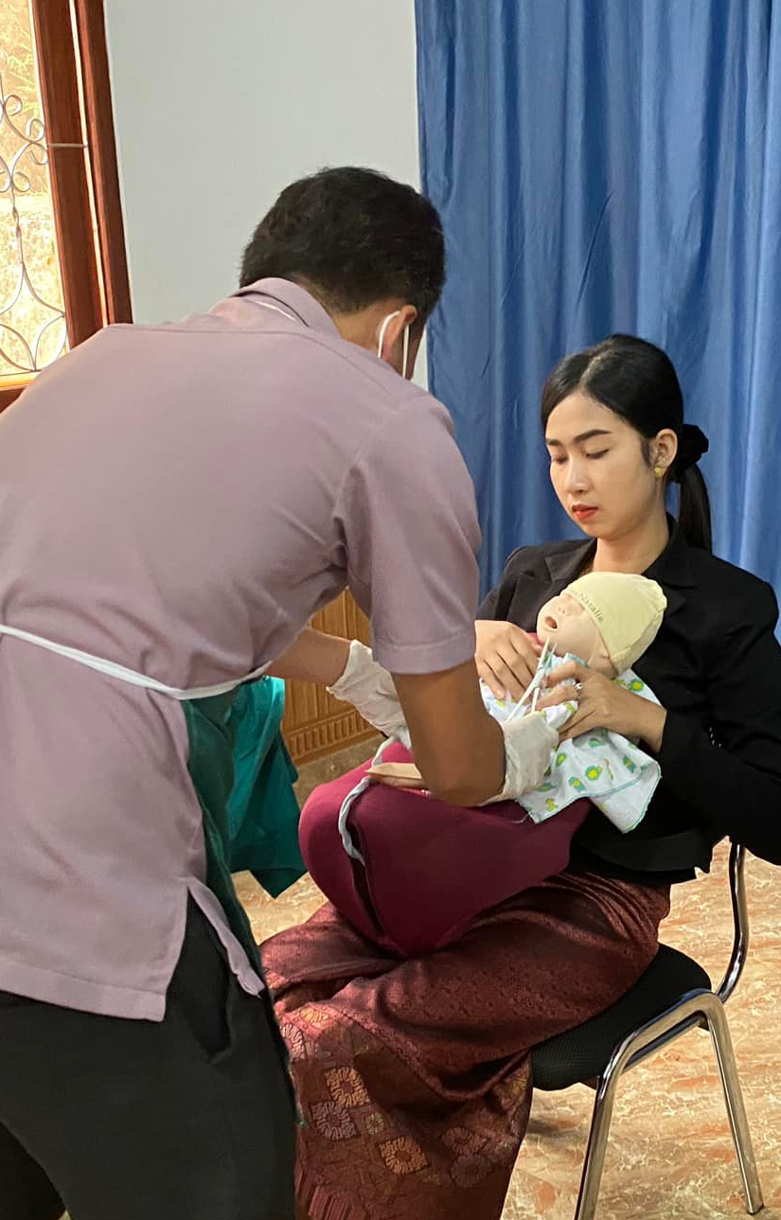
ດ້ານດີ (Strengths)
ໄດ້ຮັບການຊີ້ນຳນໍາພາຢ່າງໃກ້ຊິດຈາກກະຊວງພາຍໃນ ​ແລະ ກະຊວງ​ສາທາ ໃນການເຄື່ອນໄຫວຂອງສະມາຄົມ ເຮັດໃຫ້ການປະຕິບັດວຽກງານ ໄດ້ຮັບຜົນສໍາເລັດ;
ມີຄະນະບໍລິຫານງານສະມາຄົມຄົບ​ຖ້ວນ ​ແລະ ຊີ້ນຳນໍາພາຢ່າງ​ໃກ້ຊິດໃນການຈັດຕັ້ງປະຕິບັດວຽກງານຂອງສະມາຄົມ ຢ່າງເປັນປົກກະຕິ;
​ໄດ້​ມີ​ການກວດ​ສອບ​ຈາກ​ຄະນະ​ ​ຂອງ​ສະມາຄົມຢ່າງ​ເປັນ​ປະ​ຈໍາ ລວມທັງ​ມີ​ການກວດ​ສອບ​ຈາກ​ພາຍ​ນອກ ເຊັ່ນ ການກວດສອບບັນຊີ ການເງິນ, ການກວດສອບຈາກຜູ້ໃຫ້ທຶນ ເປັນຕົ້ນ;
ມີ​ພະນັກງານ​​ຕາມ ຕໍາ​ແໜ່​ງໜ້າ​ວຽກ​ ​ແລະ ຄວາມ​ຮັບຜິດຊອບພື້ນຖານ​ 90%;
ມີຍຸດທະສາດທີ່ຊັດເຈນ, ມີ​ລະບົບ ​ແລະ ລະບຽບ​ການຈັດ​ຕັງ​ປະຕິບັດ ນັບ​ມື້​ນັບ​ຊັດ​ເຈນ​ຍິ່ງ​ຂຶ້ນ;
ມີການພົວພັນປະສານງານ ແລະ ໄດ້ຮັບການຮ່ວມມື ທີ່ດີຈາກທຸກພາກສ່ວນ ໂດຍສະເພາະ ຂະແໜງສາທາ, ສະຫະພັນແມ່ຍິງ, ຊາວໜຸ່ມ ແລະ ຂະແໜງພາຍໃນ ​ແຕ່​ສູນ​ກາງ​ ຮອດທ້ອງຖິ່ນເປັນຢ່າງດີ ລວມທັງ ອົງການຈັດຕັ້ງສາກົນ ແລະ ອົງການຈັດຕັ້ງສັງຄົມອື່ນໆ;
​ໄດ້​ຮັບການສະໜັບສະໜູນ ທັງ​ດ້ານ​ວິຊາ​ການ ​ແລະ ທຶນຮອນປະຈຳຈາກສະຫະພັນ​ວາງ​ແຜນ​ຄອບຄົວ​ສາກົນ(IPPF) ເປັນ​ຢ່າງ​ດີ;
​ໄດ້​ຮັບ​ທຶນຊ່ວຍ​ເຫຼືອຈາກຜູ້​ໃຫ້​ທຶນ ​ແລະ ອົງການຈັດຕັ້ງສາກົນພາຍ​ໃນ ​ແລະ ພາຍ​ນອກ ​ເຊັ່ນ: IPPF, Plan International, CARE International, IOGT Movement, JTF, BMZ, CEGGA, Plan Finland, DFAT, Oxfam ​ແລະ EU ​ເພື່ອ​ມາ​ຈັດຕັ້ງປະຕິບັດໂຄງການຕາມແຜນງານ​;
ກິດຈະກຳຕ່າງໆ ຂອງສະມາຄົມໄດ້ມີການຈັດຕັ້ງປະຕິບັດຢ່າງຕໍ່ເນື່ອງ ອັນເປັນພື້ນ ຖານ ໃຫ້ແກ່ສະມາຄົມໃນການສືບຕໍ່ດຳເນີນກິດຈະກຳ ຈາກປະລິມານໄປສູ່ຄຸນນະພາບ​ເທື່ອ​ລະ​ກ້າວ;

Slide 35
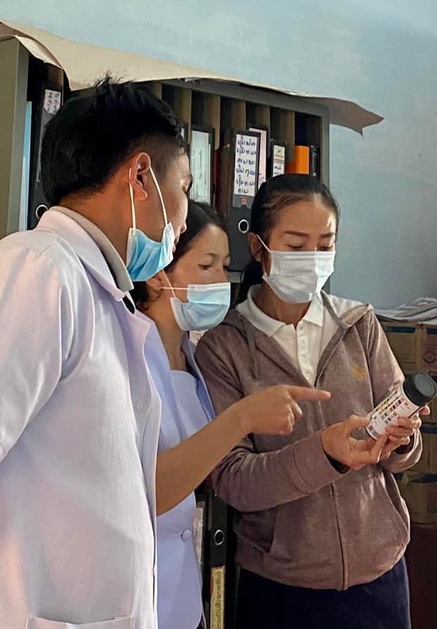
ສິ່ງທ້າທາຍ (Challenges)
ລະບຽບ​ພາຍ​ໃນ​ບາງ​ຢ່າງ​ຍັງ​ບໍ່​ສົມບູນ ຖ້າທຽບກັບ ມາດຖານສາກົນ ​ເຊັ່ນ: ນະໂຍບາຍບໍ່ໄດ້ອັບເດດ
ລະບົບເກັບກໍາຂໍ້ມູນ ຍັງບໍ່ເຂັ້ມແຂງ ເຊັ່ນ: ຫຼາຍຂໍ້ມູນບໍ່ໄດ້ສະຫຼຸບລົງຖານຂໍ້ມູນຄົບ
ການ​ຕິ​ດຕາມ​ຄວາມ​ຄືບ​ໜ້າ​ໂຄງການ ຂອງ​ພະນັກງານ ຍັງ​ບໍ່​ໄດ້​ດີ​ເທົ່າ​ທີ່​ຄວນ; ການ​ສະຫຼຸບ​ລາຍ​ງານການຈັດຕັ້ງປະຕິບັດ​ກິດຈະກຳ ​ຈາກແຂວງ ​ແລະ ​ເມືອ​ງຂອງບາງ​ພາກສ່ວນ​ຍັງ​ຊັກ​ຊ້າ ບໍ່ສາມາດສັງລວມໄດ້ທັນກັບເວລາລາຍງານ;
ຄວາມ​ເຂົ້າ​ໃຈ​ຂອງບົດບາດໜ້າທີ່ ຂອງພະນັກງານ ​ແລະ ຄະນະ​ບໍລິຫານ ບາງທ່ານ ກ່ຽວ​ກັບ​ສະມາຄົມ ຫຼື ສສສຄ ຍັງ​ຈໍາກັດ;
ພະນັກງານ​ບາງ​ຄົນ ຍັງ​ປະ​ຕິ​ບັດ​ຕາມ ລະບຽບ​ການຂອງ​ຫ້ອງການບໍ່​ໄດ້​ດີ;
ບາງນະໂຍບາຍ, ລະບຽບ​ຂັ້ນຕອນ ​ແລະຂໍ້ແນະນໍາທີ່​ເປັນ​ບ່ອນອີງ​ໃນ​ການເຄື່ອນໄຫວແລະຈັດຕັ້ງປະຕິບັດ​ໂຄງການຍັງບໍ່ທັນສົມບູນ, ບໍ່ທັນອັຍເດດໃຫ້ທັນ;
ທຶນຮອນເພື່ອເຄື່ອນໄຫວວຽກງານຂອງສະມາຄົມຍັງມີຈຳກັດ ເມື່ອທຽບກັບຄວາມຈໍາເປັນ;
ພະນັກງານຍັງເຮັດວຽກເປັນທີມບໍ່ທັນໄດ້ດີ, ຄວາມ​ຫ້າວຫັນ ​ແລະ ຄວາມສາມາດ​ຂອງພະນັກງານບາງ​ຄົນຍັງຈຳກັດ;
ບໍ່ສາມາດ ຮັກສາພະນັກງານໄວ້ໄດ້ ເມື່ອໂຄງການໝົດ
ການ​ເສຍ​ເງິນ​ບຳລຸງ​ຂອງ​ສະມາຊິກ ຍັງ​ບໍ່​​​ເປັນ​ປົກກະຕິ ​ແລະ ບໍ່ໄດ້​ຄົບ​;

Slide 36
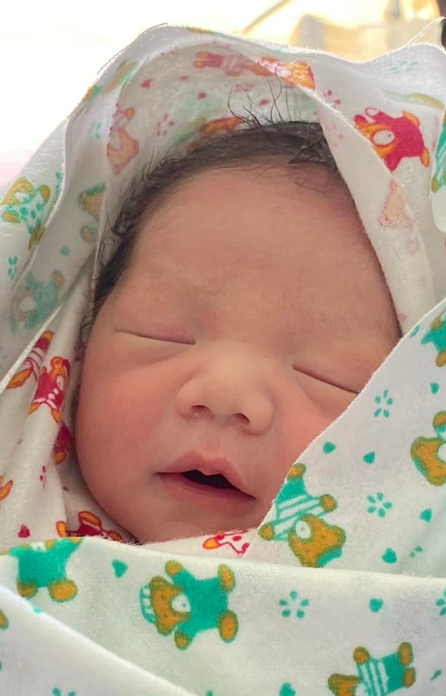
ໂອກາດ (Opportunity)
ທົບທວນ ແລະ ປັບປຸງ ຫຼື ອັບເດດລະບຽບ​ພາຍ​ໃນ​ທັງໝົດ ໃຫ້​ສົມບູນ ທຽບກັບ ມາດຖານສາກົນໄດ້ ;
ສ້າງລະບົບຕິດຕາມ ການ​ສະຫຼຸບ​ລາຍ​ງານການຈັດຕັ້ງປະຕິບັດ​ກິດຈະກຳ ​ຈາກແຂວງ ​ແລະ ​ເມືອ​ງ ເພື່ອບໍ່ໃຫ້​ຊັກ​ຊ້າ ແລະ ສາມາດສັງລວມໄດ້ທັນກັບເວລາລາຍງານ;
ສ້າງລະບົບການ​ຕິ​ດຕາມ​ຄວາມ​ຄືບ​ໜ້າ​ໂຄງການ ໃຫ້ກັບ ​ພະນັກງານທີ່ຮັບຜິດຊອບໃຫ້ສາມາດຕິດຕາມໄດ້ທັນ;
ແນະນໍາອົງກອນໃຫ້ພະນັກງານ ​ແລະ ຄະນະ​ບໍລິຫານ ກ່ຽວ​ກັບ​ສະມາຄົມ ຫຼື ສສສຄ ເຂົ້າໃຈ ຢ່າງໜ້ອຍ 2 ຄັ້ງຕໍ່ປີ;
ສ້າງຄວາມເຂົ້າໃຈ ແລະ ຕິດຕາມການປະ​ຕິ​ບັດ​ຕາມ ລະບຽບ​ການຂອງ​ຫ້ອງການຂອງພະນັກງານຢ່າງໃກ້ຊິດ;
ລະດົມທຶນ ຮ່ວມກັບຄູ່ຮ່ວມງານ ເພື່ອເຄື່ອນໄຫວວຽກງານຂອງສະມາຄົມ ໃຫ້ຫຼາຍຂຶ້ນກວ່າເກົ່າ;
ຝຶກອົບຮົມ ແລະ ຊຸກຍູ້ພະນັກງານ ຢ່າງໃກ້ຊິດ ໃນການເຮັດວຽກເປັນທີມ ແລະ ໃຫ້ການຍ້ອງຍໍ;
ສ້າງແຜນງານ ຮັບມືກັບ ການໝົດໂຄງການ ແລະ ການຮັກສາພະນັກງານໄວ້
ສ້າງລະບົບການໂອນເງິນ ເກັບ​ເງິນ​ບຳລຸງ​ຂອງ​ສະມາຊິກ ແລະ ຕິດຕາມການຈ່າຍ ຢ່າງ​ປົກກະຕິ ​ແລະ ໃຫ້ໄດ້ບໍ່ຫຼຸດ 80-90%.

Slide 37
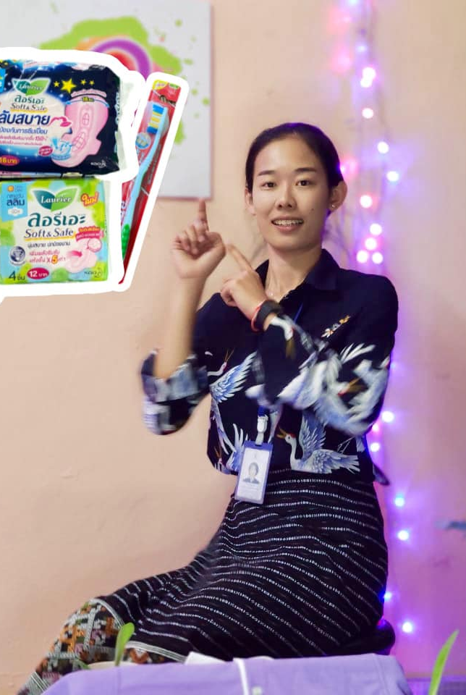
ຂໍ້ສະເໜີແນະ (Recommendation)
ສະເໜີກະຊວງ​ພາຍ​ໃນເຜີຍແຜ່ແນວທາງ, ນະໂຍບາຍຂອງພັກແລະລັດທີ່ກ່ຽວຂ້ອງເພື່ອໃຫ້ສະມາຄົມເຊື່ອມຊືມແລະໝູນໃຊ້ເຂົ້າໃນການເຄື່ອນໄຫວຂອງສະມາຄົມໃຫ້ສອດຄ່ອງ
ສະ​ເໜີ​ໃຫ້ ກະຊວງ​ພາຍ​ໃນ ​ເຜີຍ​ແຜ່​ພາລະ​ບົດບາດ ສະມາຄົມ​ໃຫ້ ພາກສ່ວນ​ລັດ​ທີ່​ກ່ຽວຂ້ອງ​ຮັບຮູ້ ​​ແລະ ​ໃຫ້​ເຂົ້າ​ໃຈ​ຫຼາຍ​ຂຶ້ນ
ສະເໜີໃຫ້ກະຊວງພາຍໃນ ຮ່ວມກັບ CEGGA ສືບຕໍ່ ສະໜັບສະໜູນທຶນແລະ ສ້າງຄວາມເຂັ້ມແຂງໃຫ້ອົງການຈັດຕັ້ງສັງຄົມ
ສະເໜີໃຫ້ກະຊວງສາທາ ພິຈາລະນາ ໃນການອານຸມັດສ້າງຕັ້ງ ຄລີນິກໃຫ້ບໍລິການແກ່ໄວໜຸ່ມ ຂອງ ສສສຄ

Slide 38

ບົດຮຽນທີ່ຖອດຖອນໄດ້ (Lesson learned)
ການມີ ບຸກຄະລາກອນ (ເຊັ່ນ: ຄະນະບໍລິຫານ ແລະ ພະນັກງານ) ທີ່ມີຈິດອາສາ, ຮັກອົງກອນ ແລະ ຄິດເຖິງຜົນປະໂຫຍດສ່ວນລວມ ຫຼາຍກວ່າ ສ່ວນຕົວ ຈະເຮັດໃຫ້ ອົງກອນ ເຕີບໂຕຢ່າງຕໍ່ເນື່ອງ
ການມີຄະນະບໍລິຫານທີ່ເຂົ້າໃຈ ພາລະບົດບາດ ຂອງຕົວເອງ, ຊີ້ນໍາ ແລະ ມອບອໍານາດ ໜ້າທີ່ແບບຂາດຕົວໃຫ້ ຜູ້ອໍານວຍການ ບໍລິຫານວຽກງານຂອງອົງກອນ ຈະເຮັດໃຫ້ອົງກອນກ້າວໜ້າ
ການຮຽນຮູ້ ແລະ ແລກປ່ຽນ ບົດຮຽນ ກັບອົງກອນອື່ນໆທີ່ມີປະສົບການ ແລະ ປະສົບຄວາມສໍາເລັດ ໃນດ້ານຕ່າງໆ ພ້ອມທັງນໍາມາປັບໃຊ້ ກັບອົງກອນ ຂອງຕົວເອງ ຈະຊ່ວຍໃຫ້ ອົງກອນເຮົາ ກ້າວໜ້າ ຢ່າງບໍ່ຢຸດຢັ້ງ
ການສ້າງ ແລະ ປັບປຸງ ລະບຽບພາຍໃນ ຂອງອົງກອນ ໃຫ້ໄດ້ຕາມມາດຕະຖານສາກົນ ຈະເຮັດໃຫ້ ອົງກອນໜ້າເຊື່ອຖື ແລະ ຖືກໄວ້ວາງໃຈ
ການເຂົ້າເປັນເຄື່ອຂ່າຍ ຫຼື ມີເຄືອຂ່າຍຫຼາຍ ແລະ ມີຄູ່ຮ່ວມງານຫຼາຍ ຮູ້ຈັກຍາດແຍ່ງການຊ່ວຍເຫຼືອ ພ້ອມທັງໃຫ້ການຊ່ວຍເຫຼືອຜູ້ອື່ນ ຈະຊ່ວຍໃຫ້ອົງກອນ ຄົງຢູ່ໄດ້, ເຂັ້ມແຂງຂຶ້ນ, ້ເປັນທີ່ຮູ້ຈັກ ແລະ ສ້າງຜົນປະໂຫຍດ/ໄດ້ຮັບໃນວົງກວ້າງກວ່າ ອົງກອນດຽວ
ການມີຄວາມມຸ້ງໝັ້ນ, ຈິງໃຈໃນການຊ່ວຍເຫຼືອກຸ່ມຜູ້ດ້ອຍໂອກາດ, ບໍ່ມີຄວາມຄິດອື່ນທີ່ແອບແຝງ ແລະ ຢຶດໝັ້ນໃນກົດລະບຽບ ຫຼື ກົດໝາຍບ້ານເມືອງ ເຮັດໃຫ້ອົງກອນ ຖືກຍອມຮັບຈາກທຸກຝ່າຍ

Slide 39
ທິດທາງຕໍ່ໜ້າ 2023-2028 (Future direction)
ວິໄສທັດພວກເຮົາ: “ສະມາຄົມສົ່ງເສີມສຸຂະພາບຄອບຄົວ(ສສສຄ) ປາດຖະໜາໃຫ້ ທຸກຄົນໃນສັງຄົມມີສຸຂະພາບແຂງແຮງ ແລະ ມີຄວາມຜາສຸກ ປະກອບສ່ວນໃຫ້ກັບ ສປປລາວ ຫຼຸດພົ້ນອອກຈາກສະຖານະພາບການເປັນປະເທດດ້ອຍພັດທະນາ”
ຄາດ​ໝາຍ 1
ຄາດ​ໝາຍ 4
​ບໍ​ລິ​ການ​ ສຸ​ຂະ​ພາບທາງ​ເພດ ​ຈະ​ເລີນ​ພັນ ແລະ ສິດ​ທິ​ຈະ​ເລີ​ນພັນ ໃຫ້​ໄດ້ ໜຶ່ງ​ລ້ານ
​
ພັດ​ທະ​ນາ​ບຸກ​ຄະ​ລາ​ກອນ​ໃຫ້​ມີ​
ຄວາມ​ອາດ​ສາ​ມາດສູງ
ຄາດ​ໝາຍ 2
ຄາດ​ໝາຍ 3
ລະ​ດົມ​ທຶນ/ສ້າງ​ລາຍ​ໄດ້​ໃຫ້​ໄດ້​ທົບ​ເທົ່​າ
ປັບ​ປຸງລະ​ບົບ​ພາຍ​ໃນ​ໃຫ້​ໄດ້​
ມາດ​ຕະ​ຖານ
ຈຸດ​ປະ​ສົງ1
​
ເພີ້ມການ​ຍາດ​ແຍ່ງ​ສະ​ໜັບ​ສະ​ໜູນ ໃນ​ການ​ສົ່ງ​ເສີມ ດ້ານສຸ​ຂະ​ພາບທາງ​ເພດ/​ຈະ​ເລີນ​ພັນ ແລະ ສິດ​ທິ​ຈະ​ເລີ​ນພັນ​ໃຫ້​ຫຼາຍ​ຂຶ້ນ
ເພີ້ມການ​​ເຂົ້າ​ເຖິງ​ຂໍ້​ມູນ​ຂ່າວ​ສານ ແລະ ການ​ບໍ​ລິ​ການ ດ້ານ ສຸ​ຂະ​ພາບທາງ​ເພດ/​ຈະ​ເລີນ​ພັນ ແລະ ສິດ​ທິ​ຈະ​ເລີ​ນພັນ​ໃຫ້​ໄດ້ຫຼາຍ​ຂຶ້ນ
ຈຸດ​ປະ​ສົງ2
ຈຸດ​ປະ​ສົງ7
ເພີ້ມມາດ​ຕະ​ຖານ ​ພາຍ​ໃນຕໍ່​ກັບການ​ເຮັດ​ວຽກ ​​ດ້ານ ສຸ​ຂະ​ພາບທາງ​ເພດ/​ຈະ​ເລີນ​ພັນ ແລະ ສິດ​ທິ​ຈະ​ເລີ​ນພັນ​ໃຫ້​ດີ​ຂຶ້ນ
ເພີ້ມ​ການ​​ຈັດ​ຕັ້ງປະ​ຕິ​ບັດ​ວຽກ​ງານໃຫ້​ໄດ້​ຮັບ​ໝາກ​ຜົນສູງ ແລະ ​ເປັນ​ທີ່ໜ້າເຊື່ອ​ຖືຫຼາຍ​ຂຶ້ນ
​
ສ້າງ​ຄວາມ​ອາດ​ສາ​ມາດໃນການ​ປະ​ຕິ​ບັດ​ວຽກ ​ເພື່ອ​ໃຫ້​ບໍ​ລິ​ການ ດ້ານ ສຸ​ຂະ​ພາບທາງ​ເພດ/​ຈະ​ເລີນ​ພັນ ແລະ ສິດ​ທິ​ຈະ​ເລີ​ນພັນ​ໃຫ້​​ສູງ​ຂຶ້ນ
​
ສ້າງ/ສົ່ງ​ເສີມ ຕົວ​ແບບທີ່​ດີ, ການ​ປະ​ຕິ​ບັດ​ທີ່​ດີ, ແຊມ​ປຽນ ດ້ານ ສຸ​ຂະ​ພາບ ທາງ​ເພດ/​ຈະ​ເລີນ​ພັນ ແລະ ສິດ​ທິ​ຈະ​ເລີ​ນພັນ
ເພີ້ມ​ຄູ່​ຮ່ວມ​ງານ​ໃຫ້​​ຫຼາຍຂຶ້ນ​​ໃນ​ການ​ລົງ​ທຶນ​ໃສ່​ວຽກ​ງານ ດ້ານ ສຸ​ຂະ​ພາບທາງ​ເພດ/​ຈະ​ເລີນ​ພັນ ແລະ ສິດ​ທິ​ຈະ​ເລີ​ນ ພັນ​
ເພີ້ມ​ການ​ລະ​ດົມ​ທຶນ ທັງ​ພາຍ​ໃນ ແລະ ລະ​ດັບ ສາ​ກົນ ໃຫ້ຫຼາຍ​ຂຶ້ນ
ຈຸດ​ປະ​ສົງ3
ຈຸດ​ປະ​ສົງ4
ຈຸດ​ປະ​ສົງ5
ຈຸດ​ປະ​ສົງ6
ຈຸດ​ປະ​ສົງ8
ພາລະກິດພວກເຮົາ: “ສສສຄ ເປັນອົງກອນນໍາໜ້າໃນດ້ານສຸຂະພາບຄອບຄົວ ແນໃສ່ເຮັດໃຫ້ປະຊາຊົນລາວໄດ້ຮັບຂໍ້ມູນຂ່າວສານທີ່ຖືກຕ້ອງ, ທັນສະໄໝດ້ວຍວິທີສ້າງສັນ ແລະ ການບໍລິການທີ່ມີຄຸນນະພາບ ດ້ານສຸຂະພາບຈະເລີນພັນ ໂດຍ ສົ່ງເສີມບຸກຄົນ ຜ່ານ ການໃຫ້ຄວາມຮູ້, ການປູກຈິດສຳນຶກ ແລະ ການບໍລິການ ລວມທັງ ປັບປຸງຄຸນນະພາບການບໍລິການ ໃຫ້ກັບກຸ່ມເປົ້າໝາຍ ດ້ວຍການຮ່ວມມື ກັບ ພາກລັດຖະບານ, ພາກສ່ວນກ່ຽວຂ້ອງຕ່າງໆ ແລະ ອົງການຈັດຕັ້ງທາງສັງຄົມອື່ນໆ”.
ຄ່ານິຍົມພວກເຮົາ: ສ້າງເຄືອຂ່າຍ, ເຮັດວຽກເປັນທີມ, ເຄົາລົບເຊິ່ງກັນແລະກັນ, ໄວ້ວາງໃຈກັນ, ມີຄວາມຊື່ສັດ, ໂປ່ງໃສ, ເຮັດວຽກແບບມືອາຊີບ, ແລະ ມີນໍ້າໃຈອາສາ
.

Slide 40
ເອກະສານຊ້ອນທ້າຍ (Annex)
ຕາຕະລາງສະຫຼຸບຜົນໄດ້ຮັບຕໍ່ຕົວຊີ້ວັດຍຸດທະສາດ 2016-2022
ຮູບພາບການຈັດຕັ້ງປະຕິບັດກິດຈະກຳຂອງບາງໂຄງການ
ຕາຕະລາງແຜນງານ/ໂຄງການ ສສສຄ ແຕ່ມີ 2016-2022

Slide 41
ເອກະສານຊ້ອນທ້າຍ 1 ຕາຕະລາງສະຫຼຸບຜົນໄດ້ຮັບຕໍ່ຕົວຊີ້ວັດຍຸດທະສາດ 2016-2022

Slide 42
ເອກະສານຊ້ອນທ້າຍ 2 ຮູບພາບການຈັດຕັ້ງປະຕິບັດກິດຈະກຳຂອງບາງໂຄງການ

Slide 43
ເອກະສານຊ້ອນທ້າຍ 3 ຕາຕະລາງແຜນງານ/ໂຄງການ ສສສຄ ແຕ່ມີ 2016-2022
ປີ | ໂຄງການ ປີ 2016 | ຂົງເຂດໂຄງການ | ຜູ້ໃຫ້ທຶນ | ຄູ່ຮ່ວມງານ
2012-Present | ໂຄງການແມ່ປອດໄພ Save Motherhood Project in Nga and Pakbeng district, Oudomxay, in Paktha and Tonpheung, Bokeo, and in Viengphoukha, Laungnamtha | MCH(ANC, Delivery, PNC), Mobile clinic. | IPPF Core Fund | MCH
2013-2014 | ໂຄງການໃຫ້ຄຳປຶກສາຄູ່ແຕ່ງງານໃໝ່ New Married Couple Counseling project | SRH counseling | UNFPA | LYU
2014 | ໂຄງການໃຫ້ຄວາມຮູ້ຊາວໜຸ່ມ Increased Access to Rights-Based, Gender-Sensitive Sexual and Reproductive Health Education | Adolescent/Youth Health | VYC/UNFPA | Schools
2015 | ໂຄງການເສີມສ້າງທ່າແຮງໃຫ້ພະນັກງານເພື່ອບໍລິການທີ່ເປັນມິດແກ່ຊາວໜຸ່ມ Strengthening the capacity of PFHA staff for Youth Services | Administration and Management, SRH | UNFPA | Schools
2015 | ໂຄງການເຊື່ອມສານໂພຊະນາການ Nutrition Integration Project | Nutrition Education | SUN CSA/Save the Children International | MCH
2016 | ໂຄງການປັບປຸງໂພຊະນການເດັກອ່ອນ 1000 ວັນຂອງຊີວິດ Community Based Nutrition in Pregnant Women and Early Childhood(1000 days) | Nutrition and MCH | Plan International | MCH
10/2016 | ໂຄງການສົ່ງເສີມ ສຸຂະພາບຈະເລີນພັນ ຜ່ານ ການໃຫ້ຄຳປຶກສາແກ່ຊາວໜຸ່ມ Promotion of Sexual Reproductive Health and Rights (SRHR) through providing information and counseling services to young | Adolescent/Youth Health | French Embassy | Schools

Slide 44
ເອກະສານຊ້ອນທ້າຍ 3 ຕາຕະລາງແຜນງານ/ໂຄງການ ສສສຄ ແຕ່ມີ 2016-2022
ປີ | ຊື່ໂຄງການ | ຂົງເຂດວຽກ | ຜຸ້ໃຫ້ທຶນ | ຄູ່ຮ່ວມງານ
2017 | ໂຄງການສ້າງສຸກສາລາຕົວແບບ Public Social Franchise Project, ເມືອງວຽງພູຄາ ແຂວງຫຼວງນໍ້າທາ | ແມ່ແລະ ເດັກ | IPPF/Seed Grant | MCH
2017-2019 | ໂຄງການແມ່ຍິງແຈ່ມໃສ Shine Girl Project ເມືອງມະຫາໄຊ ແລະ ເມືອງໜອງບົກ, ແຂວງຄໍາມ່ວນ | ແມ່ແລະ ເດັກ, ຊາວໜຸ່ມ | Japan Trust Fund | MCH
2017-2021 | ໂຄງການສ້າງຄວາມສາມາດ ສໍາລັບ ການຈັດຕັ້ງປະຕິບັດໂພຊະນາການ Capacity Building for Action on Nutrition ທົ່ວປະເທດ | ໂພຊະນາການ, ແມ່ ແລະ ເດັກ | Plan International Laos/EU | Plan International in Laos, MHP, P
2018-2021 | ໂຄງການສົ່ງເສີມສິດທິເດັກ/ໄວໜຸ່ມຍິງ ຊົນເຜົ່າ Ethnic Girl Rights Project(EGR) | ສຸຂະພາບຈະເລີນພັນ ແລະ ສິດທິທາງເພດ | Plan International Laos/EU | Plan International in Laos, GDA
2018-2021 | ໂຄງການສົ່ງເສີມສົ່ງເສີມສຸຂະພາບຈະເລີນພັນ ແລະສິດທິທາງເພດ Adolescent Sexual Reproductive Health Project(ASRHR) | ສຸຂະພາບໄວໜຸ່ມ,ສຸຂະພາບຈະເລີນພັນ ແລະ ສິດທິທາງເພດ | Plan International Laos/EU | Plan International in Laos, GDA
2019-2020 | ໂຄງການສ້າງຄວາມເຂັ້ມແຂງໃຫ້ຊາວໜຸ່ມ Youth Empowerment Project (YEP) | ສຸຂະພາບໄວໜຸ່ມ, ຢາເສບຕິດ | Oxfam/EU | LYU
2019-2022 | Improving Sexual Reproductive Health through Reducing Early Marriage in the Remote Ethnic Communities | ສຸຂະພາບໄວໜຸ່ມ, ສຸຂະພາບຈະເລີນພັນ | CARE International Laos/BMZ | MOH, PHD, DHO, Health Centers, Schools

Slide 45
ເອກະສານຊ້ອນທ້າຍ 3 ຕາຕະລາງແຜນງານ/ໂຄງການ ສສສຄ ແຕ່ມີ 2016-2022
ປີ | ຊື່ໂຄງການ | ຂົງເຂດວຽກ | ຜຸ້ໃຫ້ທຶນ | ຄູ່ຮ່ວມງານ
2020-2021 | ໂຄງການສ້າງຄວາມເຂັ້ມແຂງໃຫ້ຊາວໜຸ່ມ Youth Empowerment Project (YEP) | ສຸຂະພາບໄວໜຸ່ມ, ສຸຂະພາບຈະເລີນພັນ | GIZ/CEGGA | Schools
2018-2021 | Community Based Drug Alcohol Abuse Control(CB-DAC) | Youth Health | IOGT Movement/ Sweden | LYU
2020-2023 | Nutrition 1000 days of life project | MCH | Plan International Laos | MCH
2020-2021 | Promoting the rights of women and children for a good quality of life | Gender | CEGGA
2020-2022 | Anti-Trafficking Campaign Project | Gender and GBV | FOCUS/USA | FOCUS, LYU
2020-2021 | Lao CSO Engagement and Action on COVID 19 | General Health | GIZ/CEGGA | PHD, DHO
2021-2023 | RESPOND | General Health | IPPF/DFAT | PHD, DHO, Health Centers
2022 | COVAX project | Vaccine against COVID 19 | CEGGA/Plan Internation | PHD, DHO

Slide 46



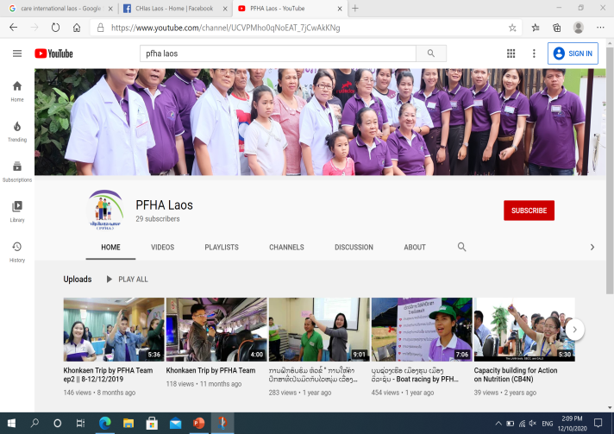
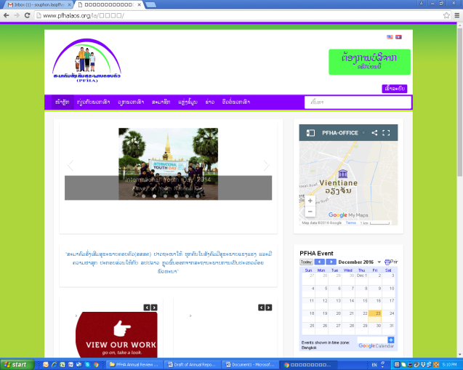
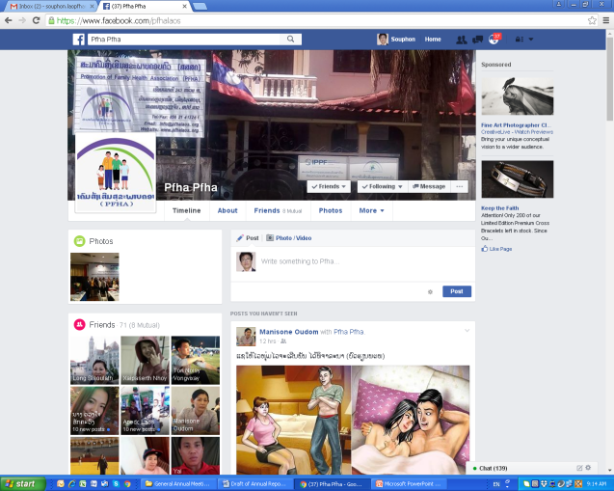
ແຫຼ່ງຂໍ້ມູນ/ບ່ອນຕິດຕາມ ສສສຄ
PFHA Laos - YouTube
https://www.pfhalaos.org
https://www.facebook.com/pfhalaos
https://www.facebook.com/page/pfhalaos

Slide 47
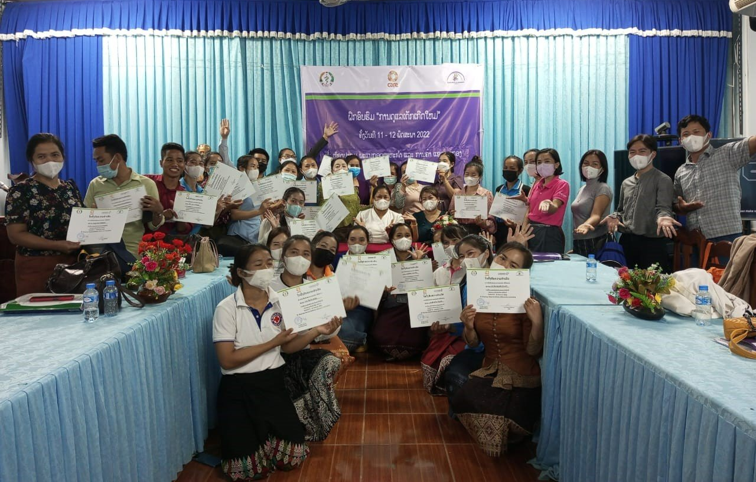
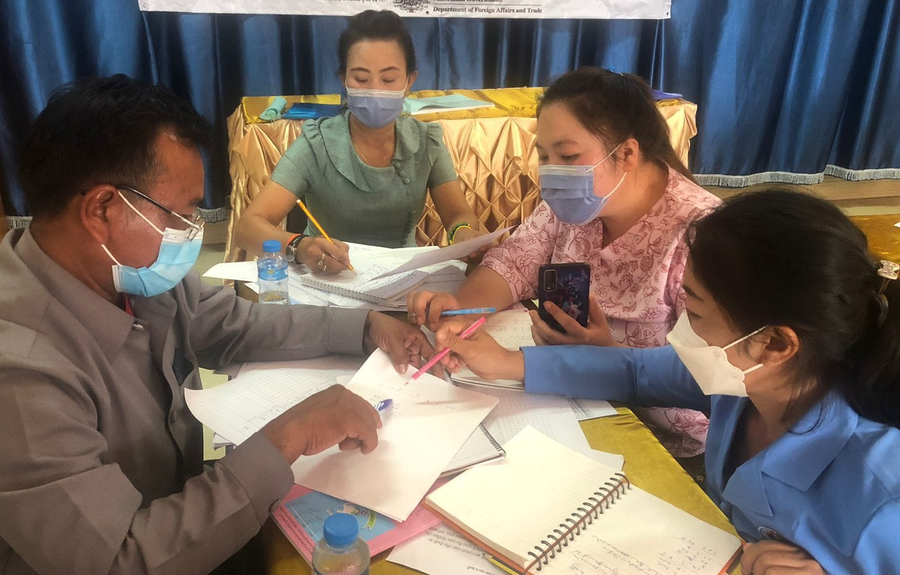
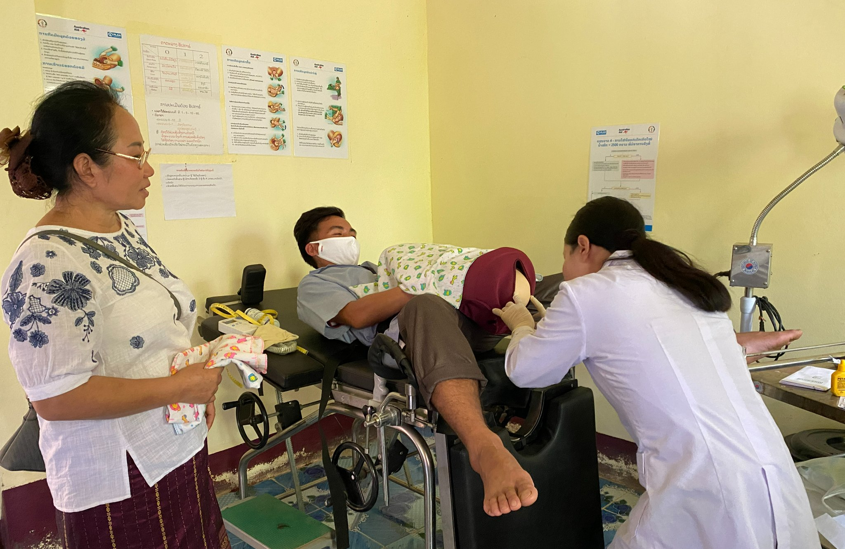
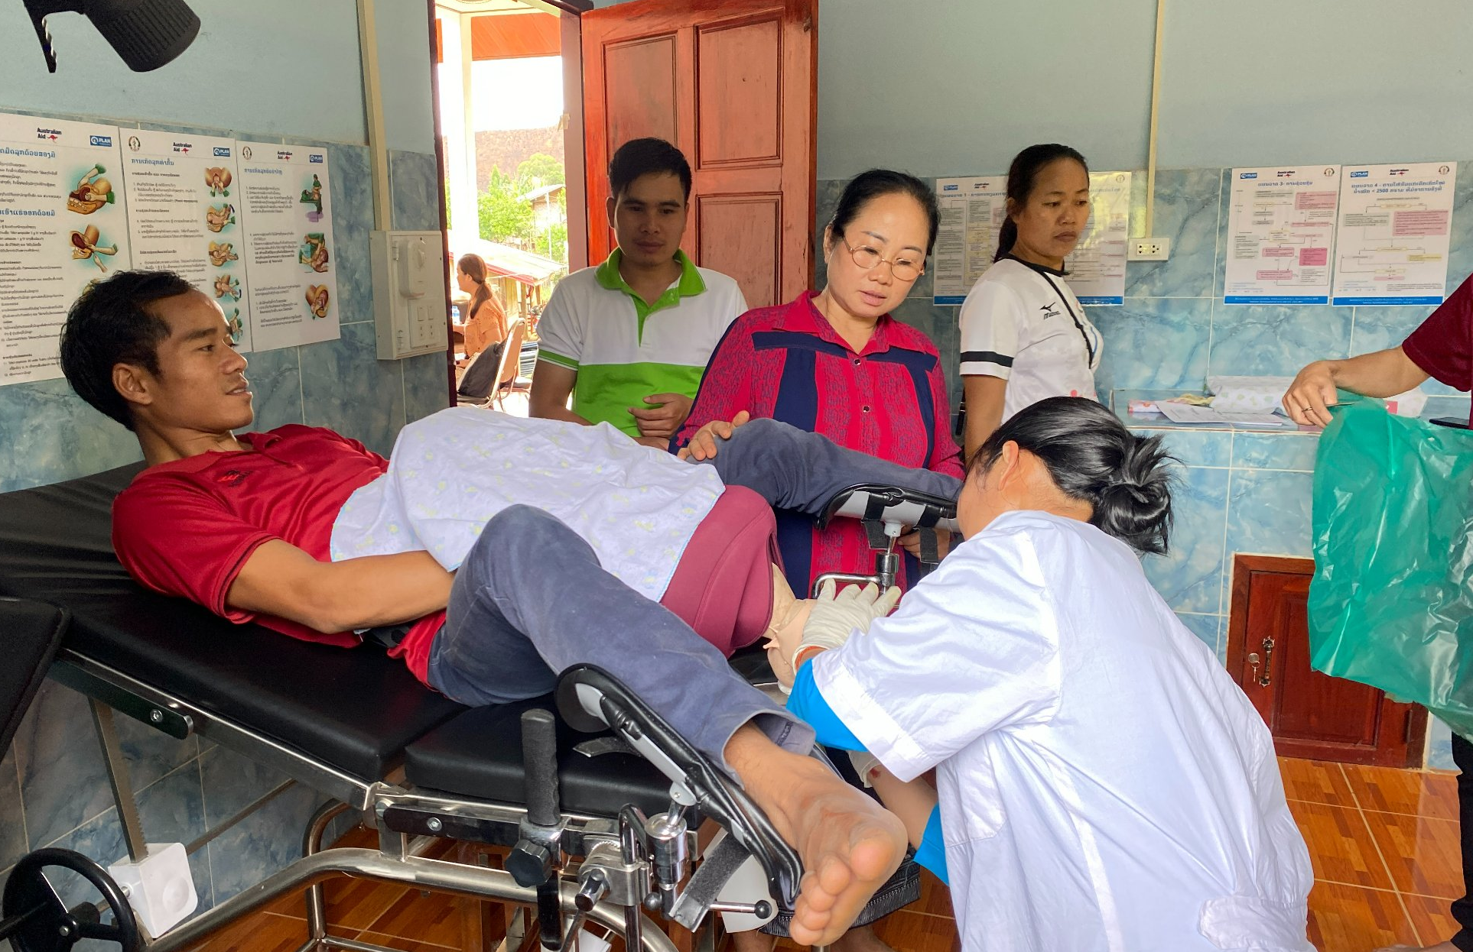
ພວກເຮົາຈົ່ງກ້າວໄປພ້ອມກັນ No one left behind!
“ມື້ນີ້ອາດຈະເປັນມື້ທີ່ໂຫດຮ້າຍ ແຕ່ມື້ອື່ນກໍ່ອາດຈະໂຫດຮ້າຍຍິ່ງກວ່າ ແຕ່ ເຊື່ອວ່າ ມື້ຮືຈະເປັນມື້ທີ່ງົດງາມທີ່ສຸດ”ແຈັກໝ່າ
“ຄວາມສາມັກຄີຂຸດພູຖົມທະເລກໍ່ໄດ້” ຄໍາພັງເພີຍ
“ຄວາມພະຍາຍາມຢູ່ໃສ ຄວາມສໍາເລັດຢູ່ບ່ອນນັ້ນ”ພາສິດບູຮານລາວ

